Slide 1
Procedural PLATEAU: プロシージャル技術と3D都市モデル「Project PLATEAU」を組み合わせたファサード自動生成と テクスチャ付き3Dモデル自動生成の取り組み
CEDEC2023
主分野: ENG 関連分野: PRD VA
シリコンスタジオ株式会社
研究開発室
大道 博文
2023/0825
Notes:
みなさん、こんにちは。
シリコンスタジオ株式会社の大道です。
本日は本セッションにご参加頂き、ありがとうございます。
ではProcedural PLATEAUのセッションを始めさせて頂きます。

Slide 2
はじめに
大道 博文
シリコンスタジオ株式会社
2021年新卒入社
研究開発室所属
PLATEAUを活用した研究プロジェクトの開発・検証に従事
講演資料公開予定
Notes:
最初に簡単な自己紹介です。
改めまして、シリコンスタジオ株式会社で研究開発室に所属している大道です。
現在はこの後でご紹介するPLATEAUを活用した研究開発に従事しています。
本セッションは写真撮影とSNS投稿はOKです。
また、講演資料は後日CEDiLで公開予定ですので、よろしくお願いします。

Slide 3
はじめに
本セッションで重視にしていること
PLATEAU（3D都市モデル）のデータ活用方法
基本的にデータの特徴を重視する
データの特徴
オープンデータ
品質（位置情報）
詳細度のある建物モデル
属性情報
Notes:
次に本セッションで重視していることについてお話します。
本セッションではPLATEAUという3D都市モデルのデータ活用方法に重きを置いています。
そのため、基本的にデータの特徴を重視するような活用方法を考えます。
ここでいう、データの特徴とはオープンデータや品質（位置情報）などのことです。
これについても本セッションでご紹介させて頂きます。

Slide 4
目次
Project PLATEAUの紹介
現状の課題と課題に対するアプローチ
プロシージャルモデリングとは？
Procedural PLATEAUの説明
Blenderアドオンでの手続き自動化
ゲームエンジン上でのパフォーマンス考慮点
まとめ
Notes:
では本セッションの目次になります。
最初にProject PLATEAUについてご紹介したあとに、現状の課題とその課題に対するアプローチ方法、プロシージャルモデリングとはの順番でご説明していきます。
発表の最後で質疑応答を行いたいと思います。

Slide 5
目次
Project PLATEAUの紹介
現状の課題と課題に対するアプローチ
プロシージャルモデリングとは？
Procedural PLATEAUの説明
ファサードのベイクとテクスチャマッピング
ゲームエンジン上でのパフォーマンス考慮点
まとめ
Notes:
まずはProject PLATEAUの紹介です。

Slide 6
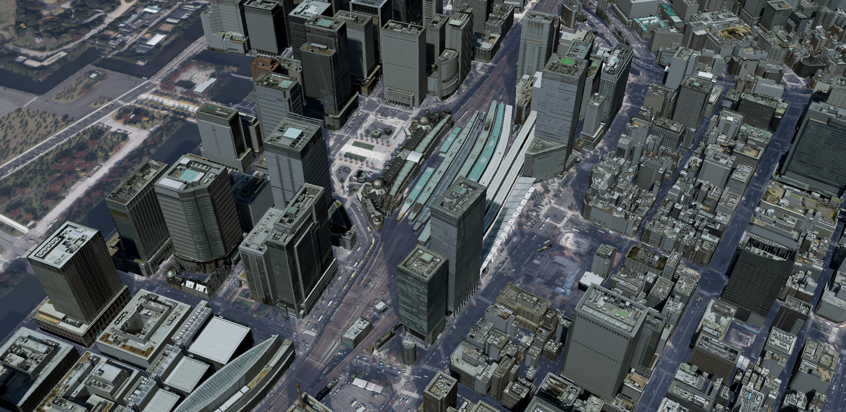
Project PLATEAUとは？
日本全国の3D都市モデルオープンデータ化プロジェクト
国土交通省が主導
まちづくりやドローン、防災などのソリューション開発が進む
https://plateauview.mlit.go.jp/
Notes:
Project PLATEAUは国土交通省が主導して日本全国の3D都市モデルを整備・活用・オープンデータ化するプロジェクトです。
2020年にスタートしたプロジェクトですが、まちづくりやドローン、防災など様々なソリューション開発が進められています。

Slide 7
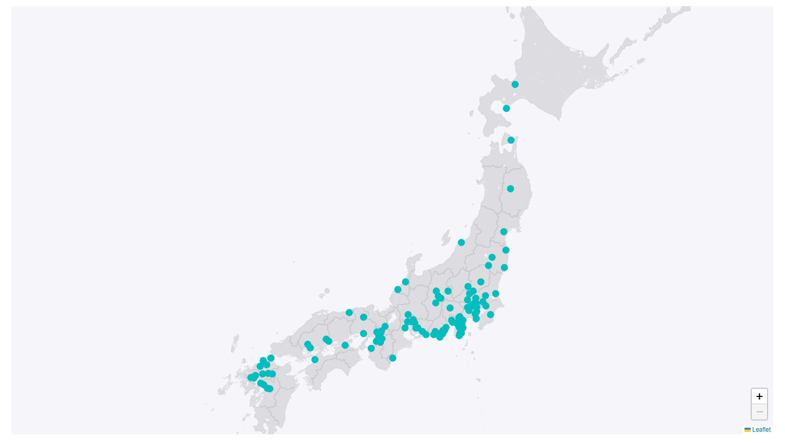
PLATEAUの全国整備範囲
オープンデータの数は約130都市（2022年度現在）
データセット：https://www.geospatial.jp/ckan/dataset/plateau
https://www.mlit.go.jp/plateau/open-data/より一部改変
Notes:
PLATEAUは2022年度現在、約130都市を整備してデータを公開しています。
図の水色の点が整備都市を示していて、北は北海道の札幌市から、南は沖縄の那覇市まであります。
データセットはこちらのリンクから取得できますので、ご興味のある方はアクセスしてみてください。

Slide 8
PLATEAUのデータ
https://www.soumu.go.jp/main_content/000839747.pdf
Notes:
次にPLATEAUのデータについてですが、様々なデータが整備されています。
具体的には、建築物や道路、都市設備、植生などがあります。
これらのデータを活用してそれぞれの課題に合わせたソリューション開発が行われています。
現在のPLATEAUのユースケースを確認すると、建築物を活用した例が多いです。
注意点としては自治体によって、整備されていないデータもありますので、この点は注意が必要です。

Slide 9
PLATEAUのデータ
https://www.soumu.go.jp/main_content/000839747.pdf
Notes:
それで、本セッションではこれ以降、建築物（建物）のデータに絞ってお話します。
それと、それぞれの図の下にLODという表示がありますが、これは後程ご説明させて頂きます。

Slide 10
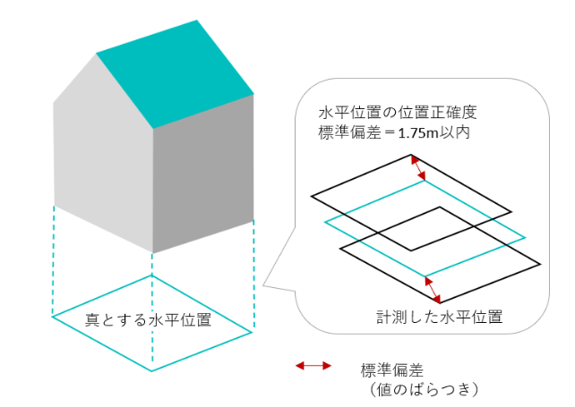
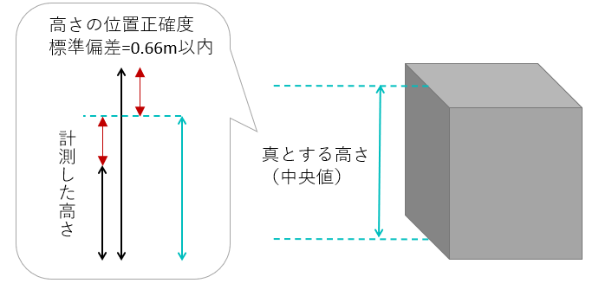
PLATEAUのデータ 品質（位置情報）
地図情報レベル2500（縮尺1/2,500）の位置正確度を 基本として採用
地図情報レベル：位置がどれほど正確なのかを示す指標
位置正確度
水平位置：1.75m以内（標準偏差）
高さ：0.66m以内（標準偏差）
https://www.mlit.go.jp/plateau/learning/tpc03-3/#column_03_01
Notes:
ここからはPLATEAUの具体的なデータの特徴についてお話します。
まずは品質（位置情報）からご説明させて頂きます。
PLATEAUの品質は多くの自治体が採用している都市スケールの地図に合わせて、地図情報レベル2500の位置正確度を基本にしています。
この地図情報レベルとは、位置がどれほど正確なのかを示す指標です。
この地図情報レベル2500の位置正確度は水平位置では標準偏差が1.75m以内、高さでは標準偏差が0.66m以内を合格基準として品質が保たれています。

Slide 11
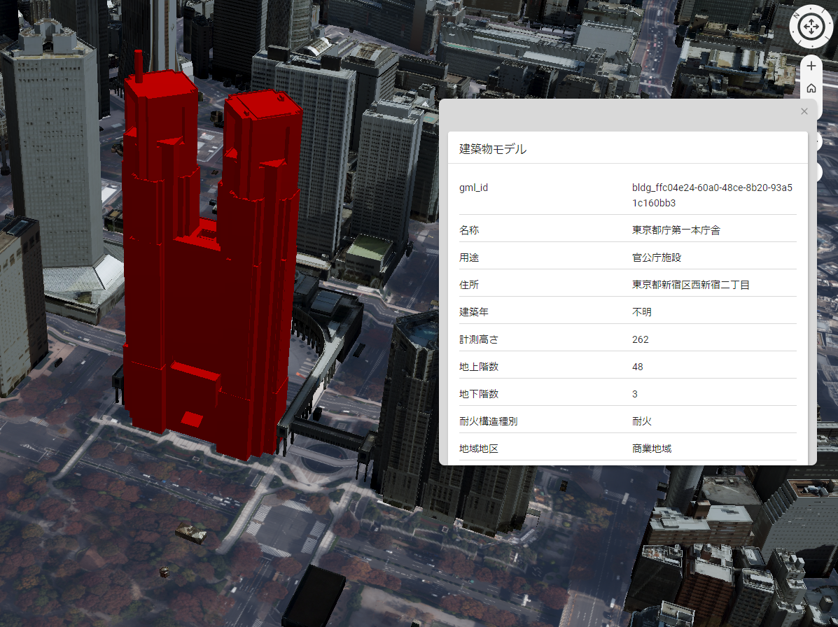
PLATEAUのデータ 属性情報
建物データ
属性情報が付与
用途
住所
建築年
計測高さ
地域地区 etc...
https://plateauview.mlit.go.jp/
Notes:
次に属性情報です。
PLATEAUの建物データにはそれぞれに属性情報が付与されています。
具体的には、建物の用途や住所、建築年数などさまざまな情報があります。
このような情報を活用して、都市のデータ分析や意思決定などに役立てられています。
Google Earthの3Dモデルとの違いは、このような意味のある情報が建物ごとに付与されているかどうかが大きな違いだと思います。

Slide 12
PLATEAUのデータ 3D都市モデルにおけるLOD
Level of Detail(LOD)
詳細度のこと
LOD0~4まで明確に定義
数値が大きいほどより詳細なモデル
ただし、整備範囲は狭くなる
LOD2以降はテクスチャあり
LOD0
平面投影形状（高さ情報がない表現）
低
詳細度
高
広
整備範囲
狭
テクスチャあり
https://www.mlit.go.jp/plateau/learning/tpc01-2/より一部改変
Notes:
最後に3D都市モデルにおけるLODについてです。
LODとはLevel of Detailの略称で詳細度のことです。
LOD0からLOD4まで定義されており、数値が大きいほどより詳細なモデルであることを示しています。
ゲーム業界のLODだと数値が大きいほど詳細度が低くなりますので、逆の関係だと思います。
さらに、3D都市モデルにおけるLODは明確な違いが定義されています。
LOD0は平面投影形状、つまり、高さ情報がない表現であり、LOD1はLOD0に高さを足した箱モデルになります。
これらは詳細度は低いですが、整備範囲は広いです。
一方、LOD2は屋根や壁などを再現したモデルになります。
それと、LOD2以降はテクスチャが用意されていますので、LOD1と比べてより建物らしさがあります。
ただし、LOD1と比べて整備範囲が狭いです。
このように、LODの数値が高いほどリッチな情報量と引き換えに整備範囲が狭くなっていく感じです。

Slide 13
PLATEAUのデータ 3D都市モデルにおけるLOD
複数のLODを持つデータ構造
e.g. LOD2に対応した建物データ
LOD0、LOD1、LOD2を持つ
LOD0
平面投影形状（高さ情報がない表現）
LOD2に対応した建物
https://www.mlit.go.jp/plateau/learning/tpc01-2/より一部改変
Notes:
さらに、PLATEAUのデータは複数のLODを持つデータ構造となっています。
例えば、LOD2に対応した建物データだとLOD0、LOD1、LOD2の3種類のLODを持っていることになります。
次のスライドでこの複数のLODを持つデータを見ていきます。

Slide 14
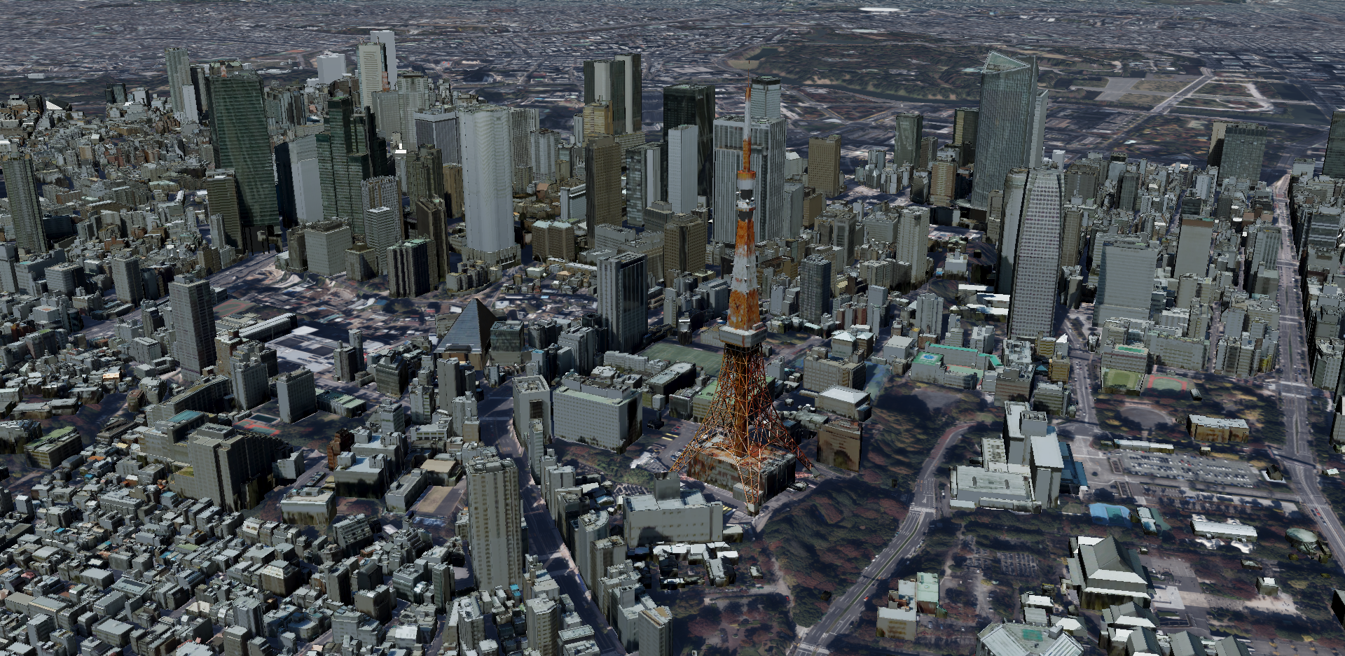
実際の建物データでの比較（LOD2）
https://plateauview.mlit.go.jp/
Notes:
こちらは東京タワー周辺の建物データを表示した図になります。
今表示されているのはLOD2のデータです。

Slide 15
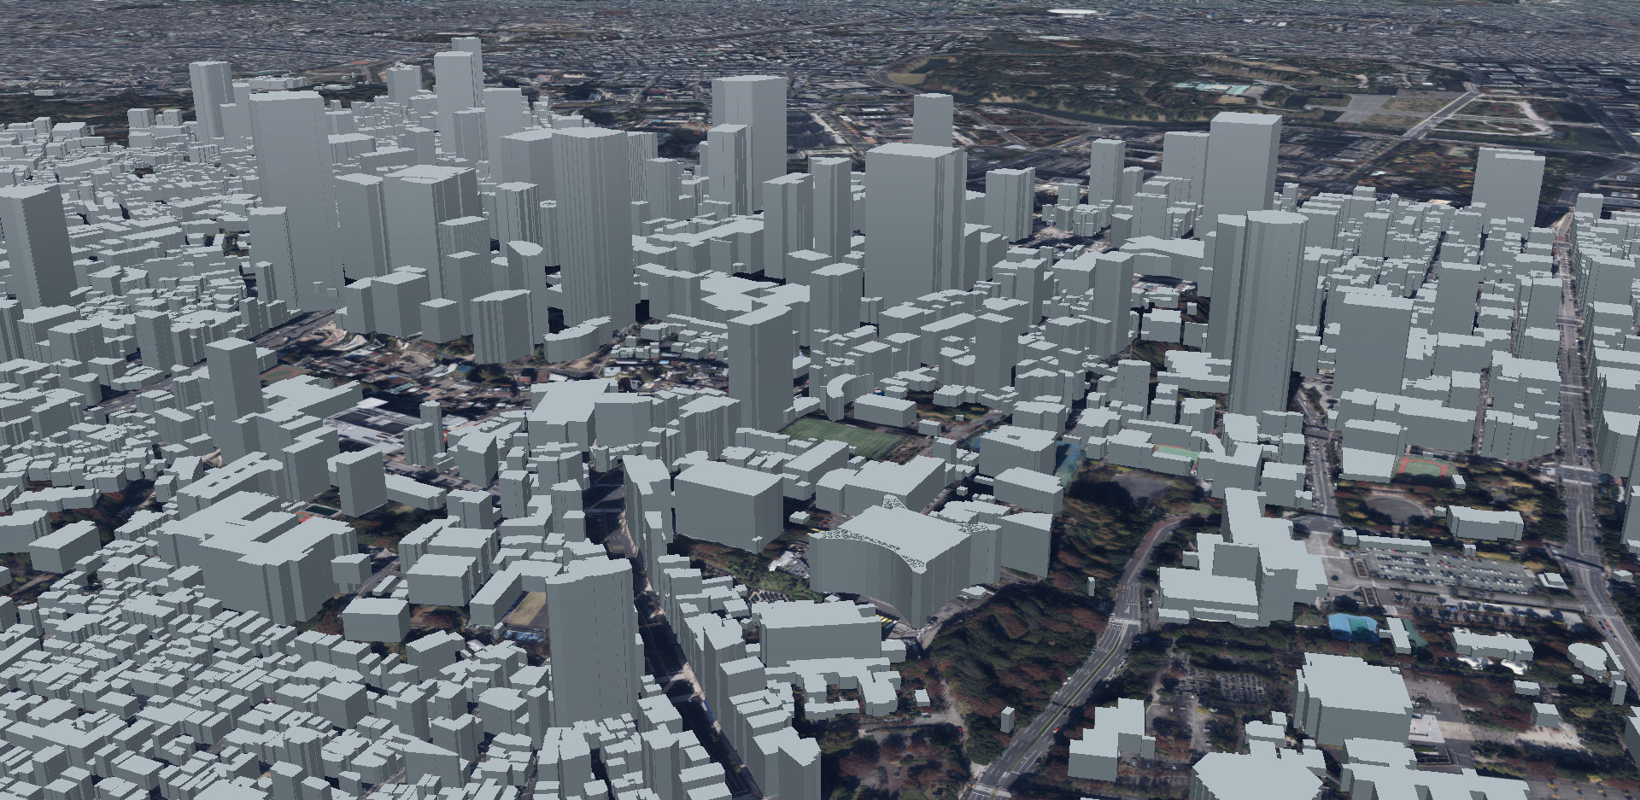
実際の建物データでの比較（LOD1）
https://plateauview.mlit.go.jp/
Notes:
対して、こちらはLOD1のデータになります。
テクスチャがなく、だいぶ簡素な作りになっていることが確認できます。

Slide 16
実際の建物データでの比較（両者）
https://plateauview.mlit.go.jp/
Notes:
両者を比較すると、同じ建物で複数のLODを持っていることが確認できると思います。
また、LODの数値が高いほど詳細な作りであることもわかると思います。
このようなデータ構造を有しているのがPLATEAUの特徴になります。

Slide 17
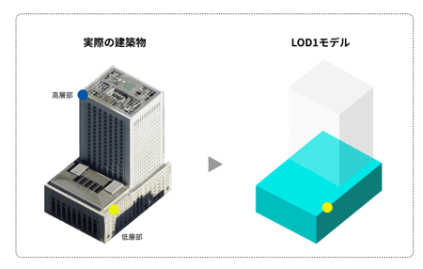
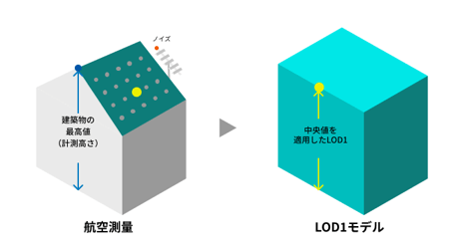
LOD1モデルの建物の高さ
LOD1モデルのコンセプト
低コスト・簡易的な3D都市モデルの構築
平面投影形状＋測量によって取得した高さ（中央値）
中央値：測量した点群の高さを昇順に並べたときの中央値
軽量な3Dモデル表現が強み
https://www.mlit.go.jp/plateau/learning/tpc03-4/#column_lod1
Notes:
ここで補足ですが、先程の比較でLOD1の東京タワーの高さが低いと思われた方もいらっしゃると思います。
これはミスではなく、LOD1の仕様になります。
LOD1のコンセプトは低コストで簡易的な3D都市モデルの構築を目指しているため、平面投影形状と測量によって取得した高さ（中央値）で構成されています。
ここでいう中央値とは測量した点群の高さを昇順に並べ替えたときの中央値を指しています。
そのため、左側の直方体に近い建物だと計測した高さと中央値との間に大きな差は生まれませんが、右側の低層部と高層部からなる建物は低い値に引っ張られてしまうことがあります。
デメリットな部分になりますが、LOD1は軽量な3Dモデルの表現を強みとしているため、その点が重要な特徴になります。
以上がPLATEAUの紹介になります。

Slide 18
目次
Project PLATEAUの紹介
現状の課題と課題に対するアプローチ
プロシージャルモデリングとは？
Procedural PLATEAUの説明
Blenderアドオンでの手続き自動化
ゲームエンジン上でのパフォーマンス考慮点
まとめ
Notes:
次に現状の課題と課題に対するアプローチについてです。

Slide 19
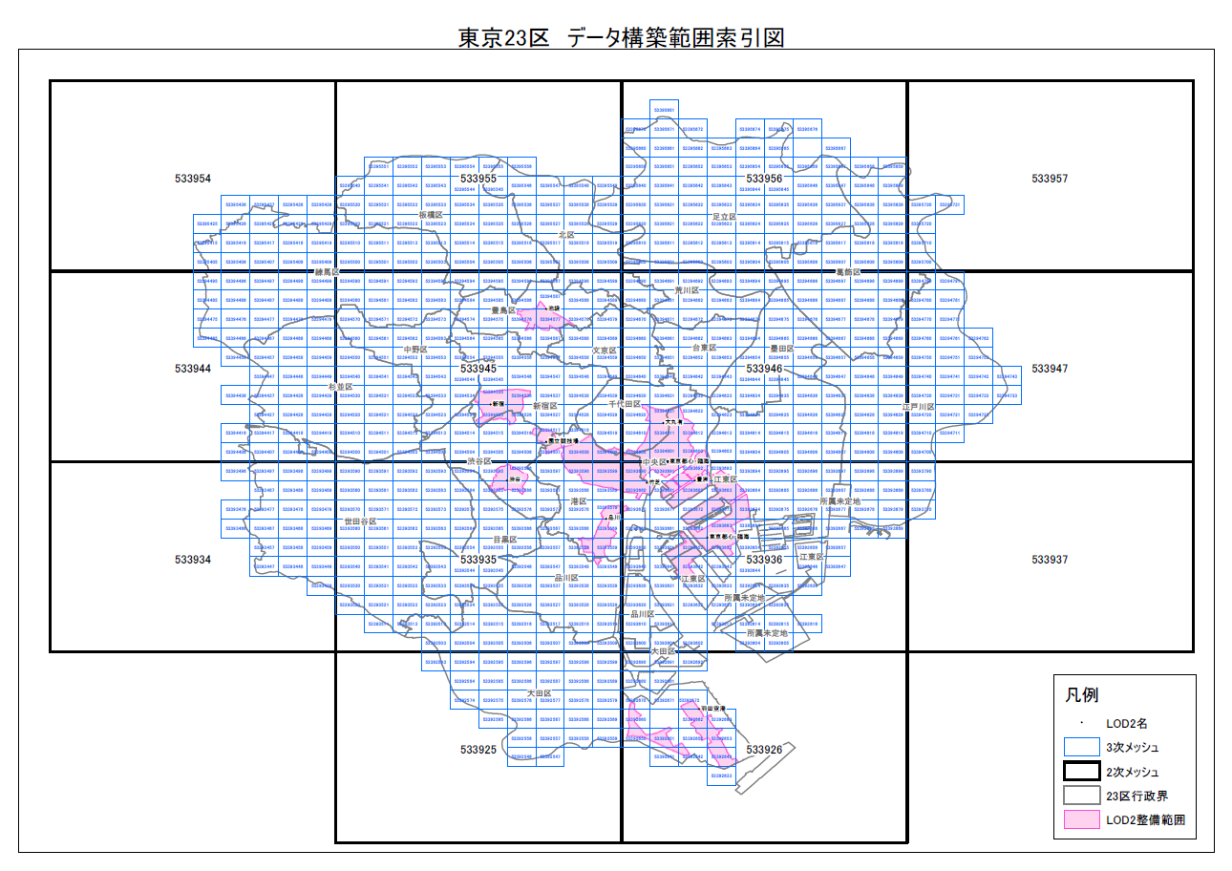
建物データの課題
LOD2の整備範囲
東京23区(2020年度)
LOD1（全範囲）: 627.57$km^{2}$
LOD2（ピンク）: 32.02$km^{2}$
他の自治体も同様の傾向
より狭い場合も
テクスチャのない建物が大多数
https://www.geospatial.jp/ckan/dataset/plateau-tokyo23ku
Notes:
先程のPLATEAUの紹介でもご説明したとおり、建物データの課題としてLOD2の整備範囲があります。
こちらの東京23区を例に挙げると、LOD1はすべての範囲で整備されていますが、LOD2はピンクの範囲しか整備されていません。
具体的な数値で言うと、LOD1は627.57平方キロメートル、LOD2は32.02平方キロメートルになります。
LOD2はLOD1の約1/20の整備範囲となっており、これは他の自治体も同様の傾向またはさらに狭い場合もあります。
このことから、テクスチャのない建物が大多数であることがわかります。

Slide 20
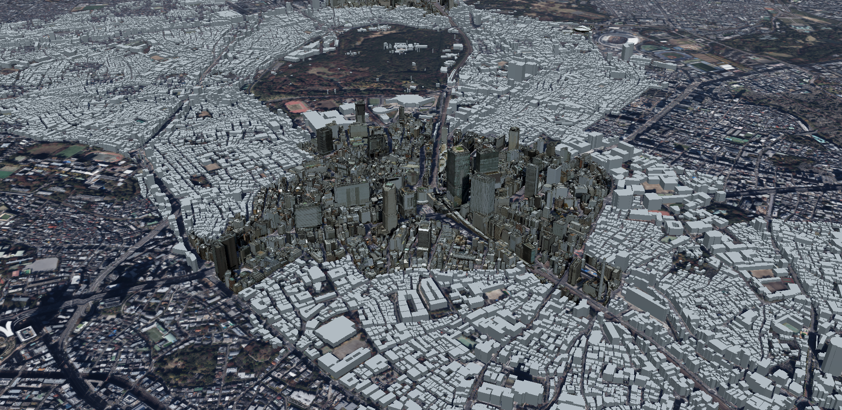
実際の建物データの整備状況（渋谷区）
https://plateauview.mlit.go.jp/
Notes:
実際の建物データの整備状況を見ていきます。
こちらはPLATEAUの建物データを渋谷区の上空からキャプチャした図になります。

Slide 21
実際の建物データの整備状況（渋谷区）
LOD1
LOD2
https://plateauview.mlit.go.jp/
Notes:
LODを表示すると、駅周辺はLOD2が整備されていますが、少し外れるとLOD1しかありません。
駅周辺だと建物らしさがあり、積極的な活用が期待できますが、白い箱モデルしかない郊外エリアだと建物の直感的な理解につながらないのが現状です。
この大量にある白い箱モデルに対して、建物の外観を自動的に生成できれば、街づくりや防災など、さまざまなソリューション開発の助けにつながると期待されます。

Slide 22
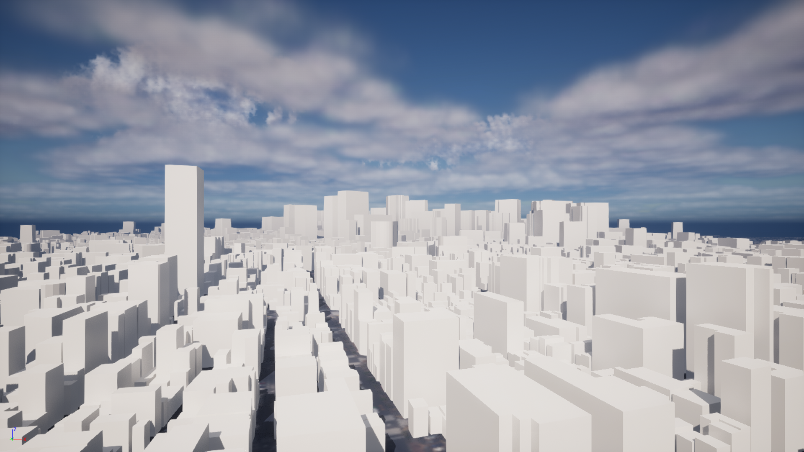
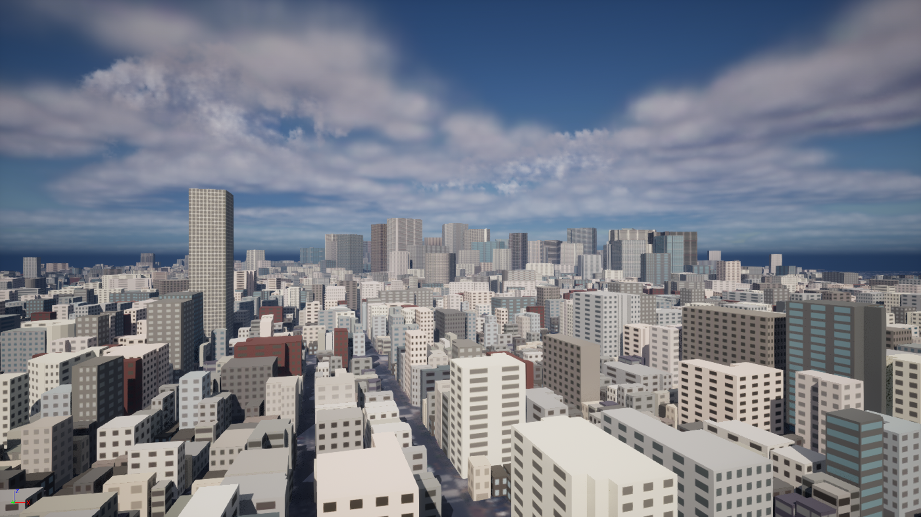
課題に対するアプローチ
目的
PLATEAUのデータを活用したテクスチャ付きLOD1モデルの自動生成
基本的にデータの特徴を重視する
LOD1
テクスチャ付きLOD1
Notes:
そこで、本セッションではPLATEAUのデータを活用したテクスチャ付きLOD1モデルの自動生成を目指します。
繰り返しになりますが、データ活用をする上で基本的にPLATEAUのデータの特徴を重視して、進めていきます。
では具体的にどのデータの特徴を重視するかを次のスライドでご説明します。

Slide 23
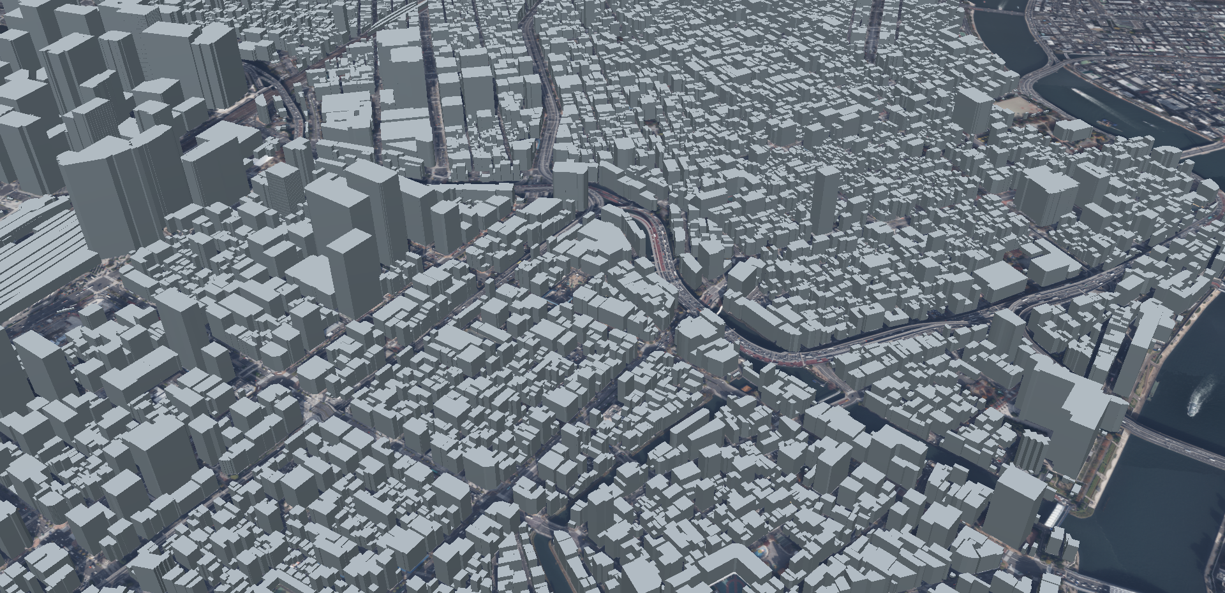
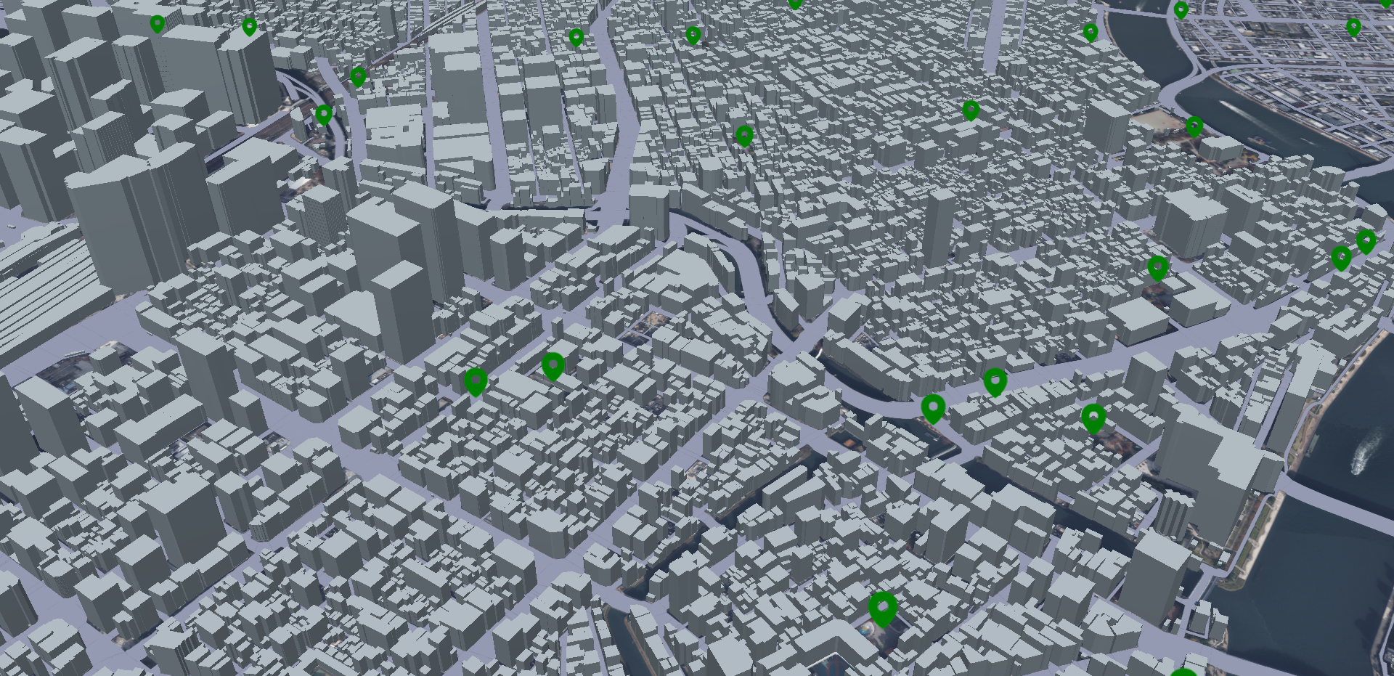
重視するデータの特徴 その1
品質（位置情報）
地理空間情報は様々なデータを重ねることで強みを発揮
地理空間情報：空間上に位置する様々な情報のこと（e.g. 建物や道路など）
品質を保つことで多様なデータを組み合わせることが可能
データ分析や意思決定に便利
建物のみを表示
建物と道路と公園の情報を表示
https://plateauview.mlit.go.jp/
Notes:
まず、重視するデータの特徴の1つめは「品質（位置情報）」です。
基本的に建物や道路などの地理空間情報は様々なデータを重ねることで強みを発揮します。
スライドの図を例にすると、左側の図は建物のみを表示しただけの図ですが、右側の図はそれに道路と公園の情報を表示した図になります。
このようにそれぞれのデータを重ねることでデータを可視化することができ、データ分析や意思決定に便利です。
これらのデータを重ねることができるのは、PLATEAUのデータが一定の品質で管理されているからです。
このデータの特徴は非常に重要な特徴になります。

Slide 24
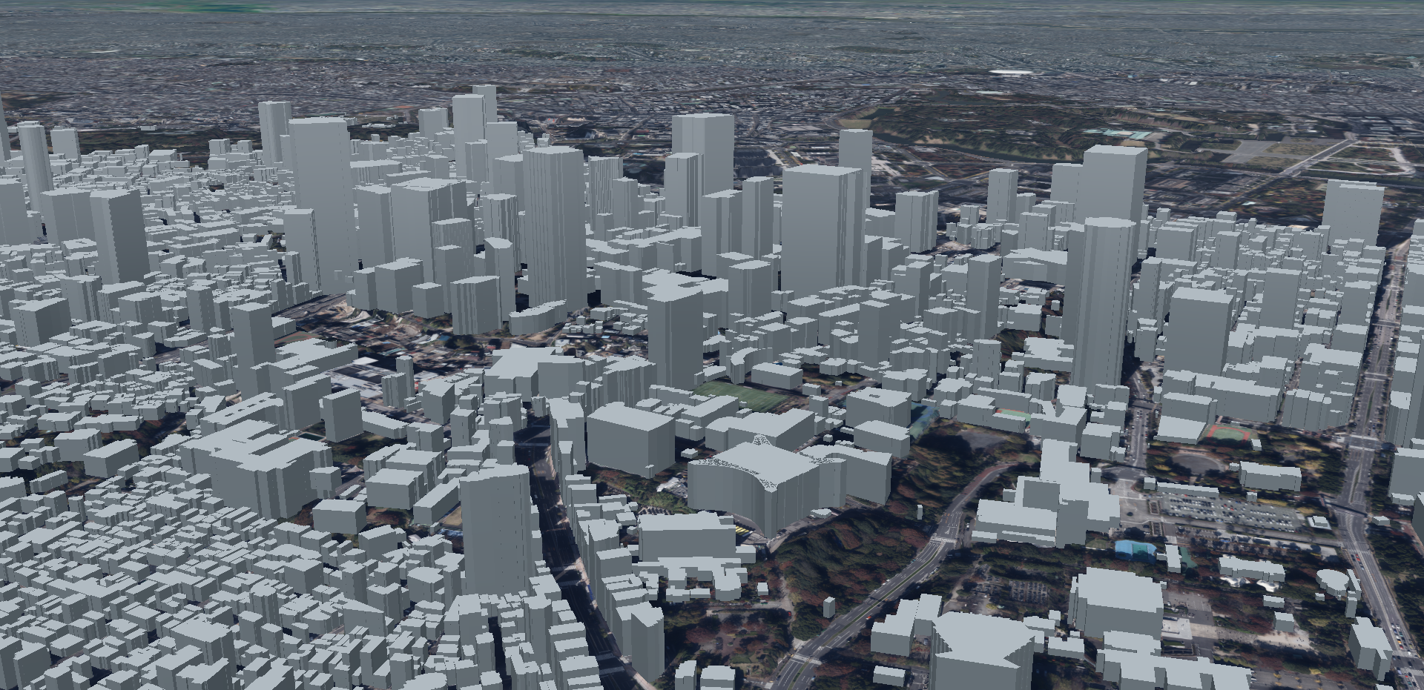
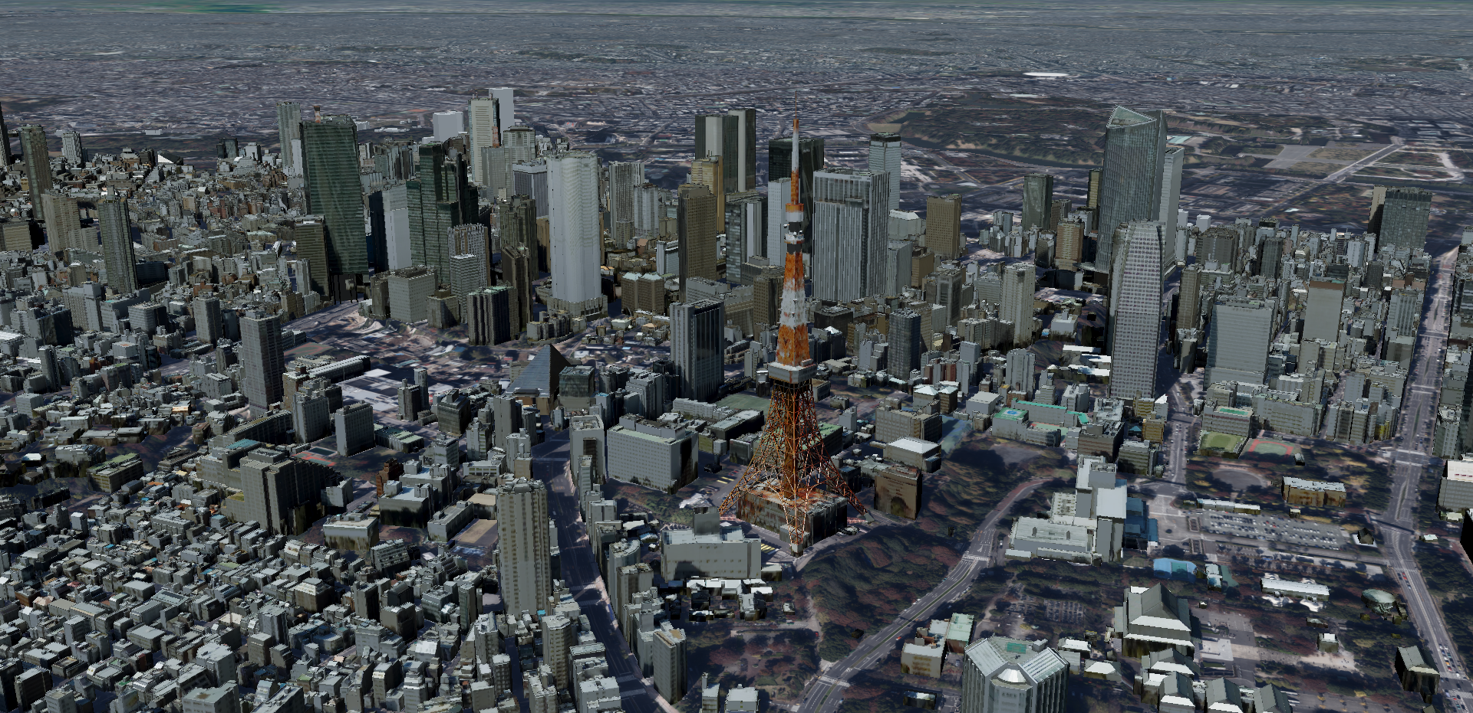
重視するデータの特徴 その2
軽量さ
LOD1の軽量モデルから出来る限りデータ量を増やさない
テクスチャ付きでもリアルタイムで動作するように
LOD2だとデータ量が増えて動作が重い
この状態になることを避ける
参考：東京タワー近くの建物のデータ量比較
 | LOD1 | LOD2
建物数 | 915
頂点数 | 22,968 | 246,176
テクスチャ数 | 0 | 915
LOD1（軽量）
LOD2（重い）
https://plateauview.mlit.go.jp/
Notes:
2つ目の重視するデータの特徴は「軽量さ」です。
こちらもPLATEAUの紹介でご説明しましたが、LOD1は軽量な3Dモデルで表現されています。
そのため、このモデルから出来る限りデータ量を増やさないようにします。
もちろん、テクスチャが付与されている状態でもリアルタイムで動作するように目指します。
ただ、単純にテクスチャを作るとは言っても、表のLOD2のように頂点数とテクスチャ数を増やしてしまうと、動作が重くなってしまいます。
テクスチャつきLOD1を作るときは、この状態になるのを避けるよう努力します。

Slide 25
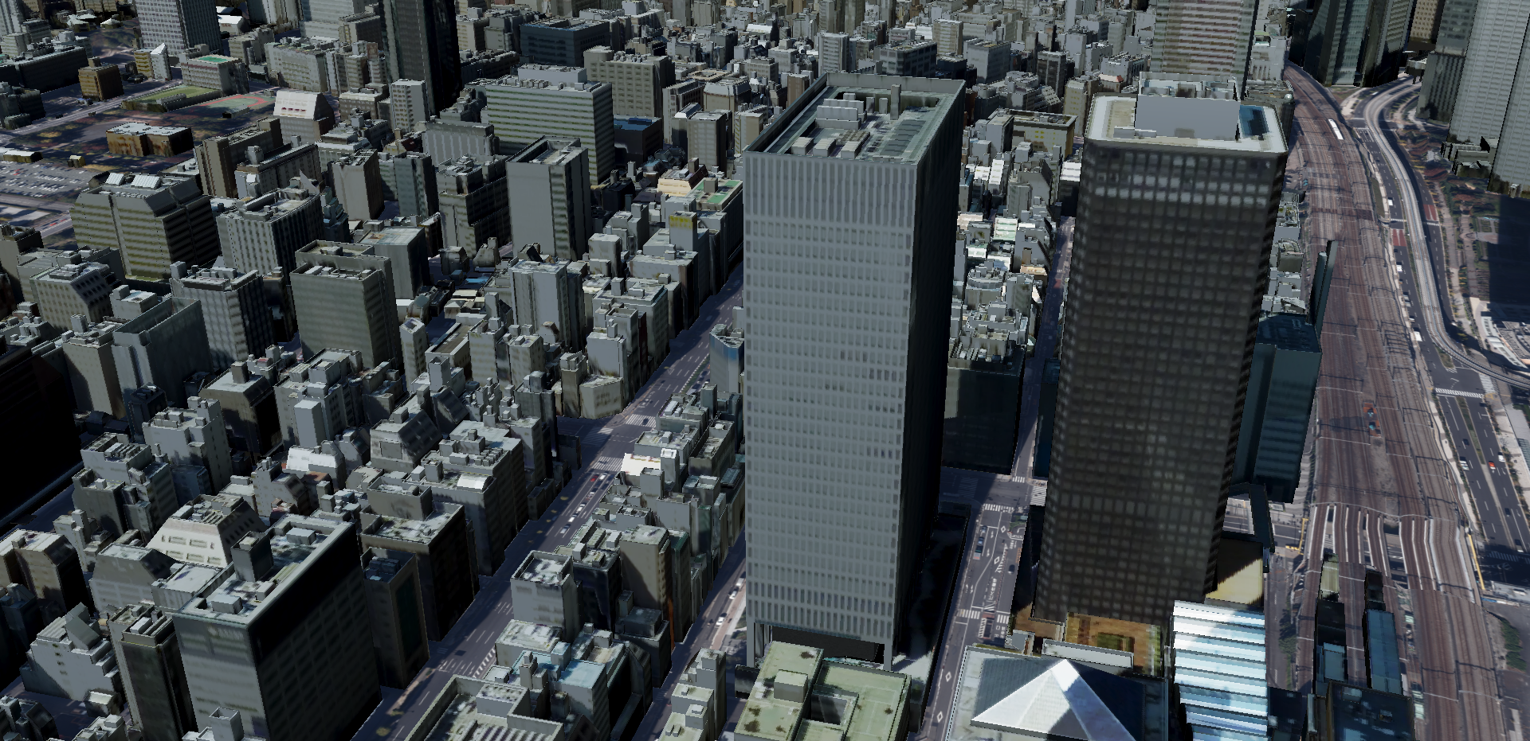
建物の外観（ファサード）作りの方向性
ファサード（Facade）
建物の正面から見た外観のこと
本セッションでは側面や背面も含めて「ファサード」と呼ぶ
ファサード
https://plateauview.mlit.go.jp/
Notes:
先程の重視するデータの特徴を基に、テクスチャとなる建物の外観（ファサード）作りの方向性を考えます。
先にファサードとは、建物の正面から見た外観のことです。
本セッションでは側面や背面も含めて「ファサード」と呼びます。

Slide 26
建物の外観（ファサード）作りの方向性
方向性
基本要素（重視するデータの特徴）
元のLOD1の品質（位置情報）を保つこと
元のLOD1の軽量さをできるだけ損ねないこと
追加要素
大量の建物を処理できること
建物の実画像データが不足する中での多様な外観表現を可能にすること
プロシージャルモデリングを用いて
ファサードを自動生成し、LOD1の再構成を行う
Notes:
それで、方向性ですが、基本要素と追加要素に分けて考えます。
まず基本要素は、元のLOD1の品質（位置情報）を保つこと。
続けて、元のLOD1の軽量さをできるだけ損ねないことの2つになります。
次の追加要素は、大量の建物を処理できること。
続けて、建物の実画像データが不足する中での多様な外観表現を可能にすることの2つになります。
これらを実現するため、本セッションではプロシージャルモデリングを用いてファサードを自動生成してLOD1の再構成を行います。

Slide 27
目次
Project PLATEAUの紹介
現状の課題と課題に対するアプローチ
プロシージャルモデリングとは？
Procedural PLATEAUの説明
ファサードのベイクとテクスチャマッピング
ゲームエンジン上でのパフォーマンス考慮点
まとめ
Notes:
次にProcedural PLATEAUの具体的な内容の前に、プロシージャルモデリングについて簡単にご説明します。

Slide 28
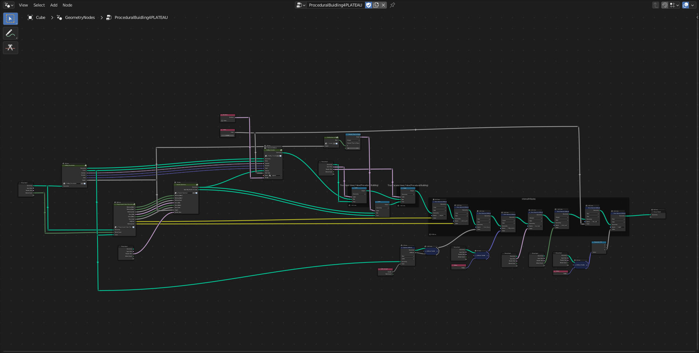
プロシージャルモデリングとは？
プロシージャルモデリング
プロシージャル：「手続きの」
ジオメトリと数式を組み合わせて手続き的に処理を行う手法
代表的なツール：Houdini, Blender(Geometry Nodes), etc...
Geometry Node Editor
Notes:
プロシージャルモデリングの前に、まずはプロシージャルの意味ですが、直訳すると「手続きの」という意味になります。
そこから、プロシージャルモデリングは「手続きのモデリング」すなわち、ジオメトリと数式を組み合わせて手続き的に処理を行う手法だと言えます。
代表的なツールとしてはHoudiniが有名ですが、最近はBlenderのGeometry Nodesなども多く目にするようになりました。

Slide 29
プロシージャルモデリング 利点
利点
修正が容易
データ構造を理解しやすい
仕組みを作れば大量のデータ処理が可能
多様な表現を作り出せる
本セッションではPLATEAUのノウハウが蓄積されているBlender（Geometry Nodes）を選択する
Notes:
プロシージャルモデリングの利点は修正が容易であること、データ構造を理解しやすいこと、大量のデータ処理が可能であることが挙げられます。
本セッションではPLATEAUのノウハウが蓄積されているBlenderを選択し、その一機能であるGeometry Nodesを利用します。

Slide 30
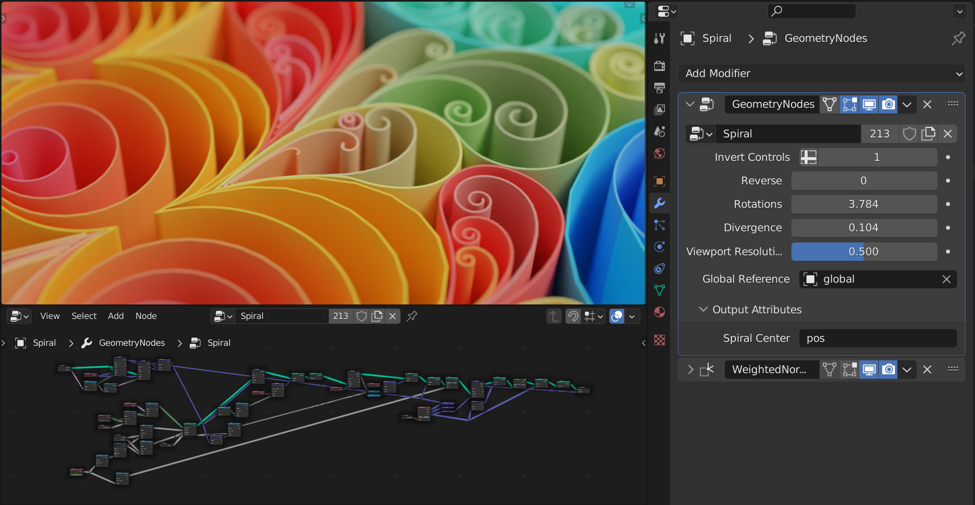
Geometry Nodes
Blenderの一機能
ノードベースモデリング
ノード（数式やジオメトリ）を組み合わせて手続き的に処理
https://docs.blender.org/manual/ja/dev/modeling/geometry_nodes/introduction.html
Notes:
Geometry Nodesについてですが、これはBlenderの一機能でノードベースモデリングになります。
数式が定義されているノードやジオメトリを操作するノードを組み合わせて手続き的に処理を行います。

Slide 31
アトリビュートの説明
アトリビュート
頂点や辺、面が所持している情報のこと
e.g. 頂点：「座標」、面：「法線」など
自身で定義した情報を頂点や面に保存できる
Spreadsheetでアトリビュートを確認可能
頂点：座標（x, y, z）
面：法線（x, y, z）など
Notes:
ここで、プロシージャルモデリングで重要になるアトリビュートについてご説明します。
アトリビュートは頂点や辺、面が所持している情報のことです。
例えば、頂点の場合は「座標」、面の場合は「法線」がアトリビュートになります。
また、自身で定義した情報を頂点や面に保存することができます。
アトリビュートの値の確認はSpreadsheetで確認することができます。

Slide 32
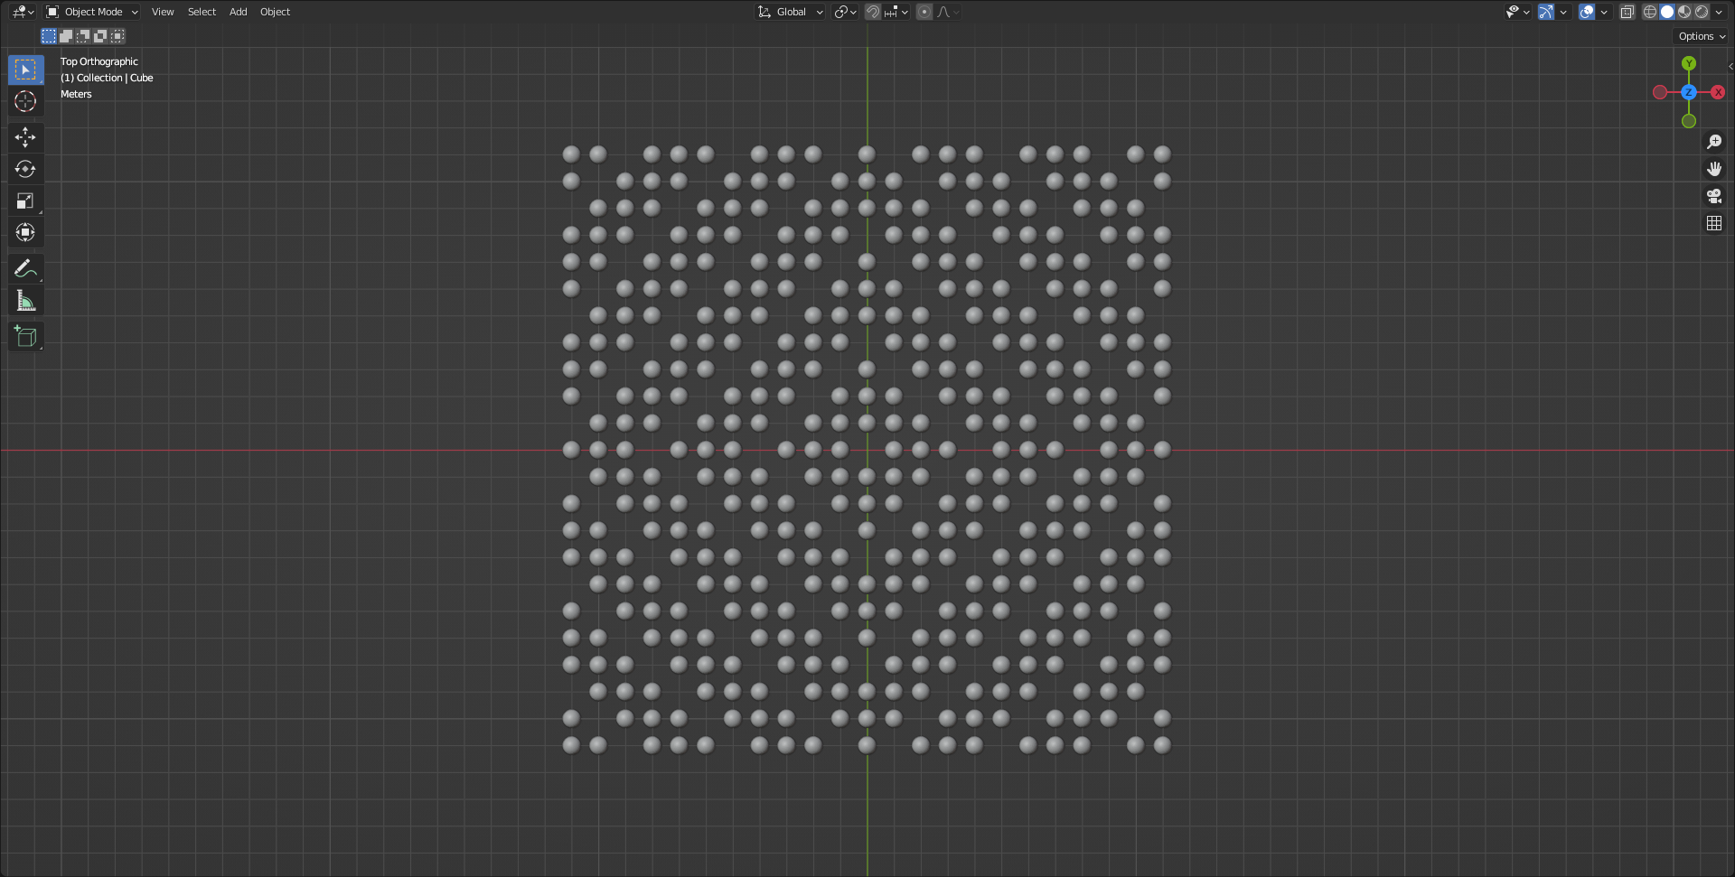
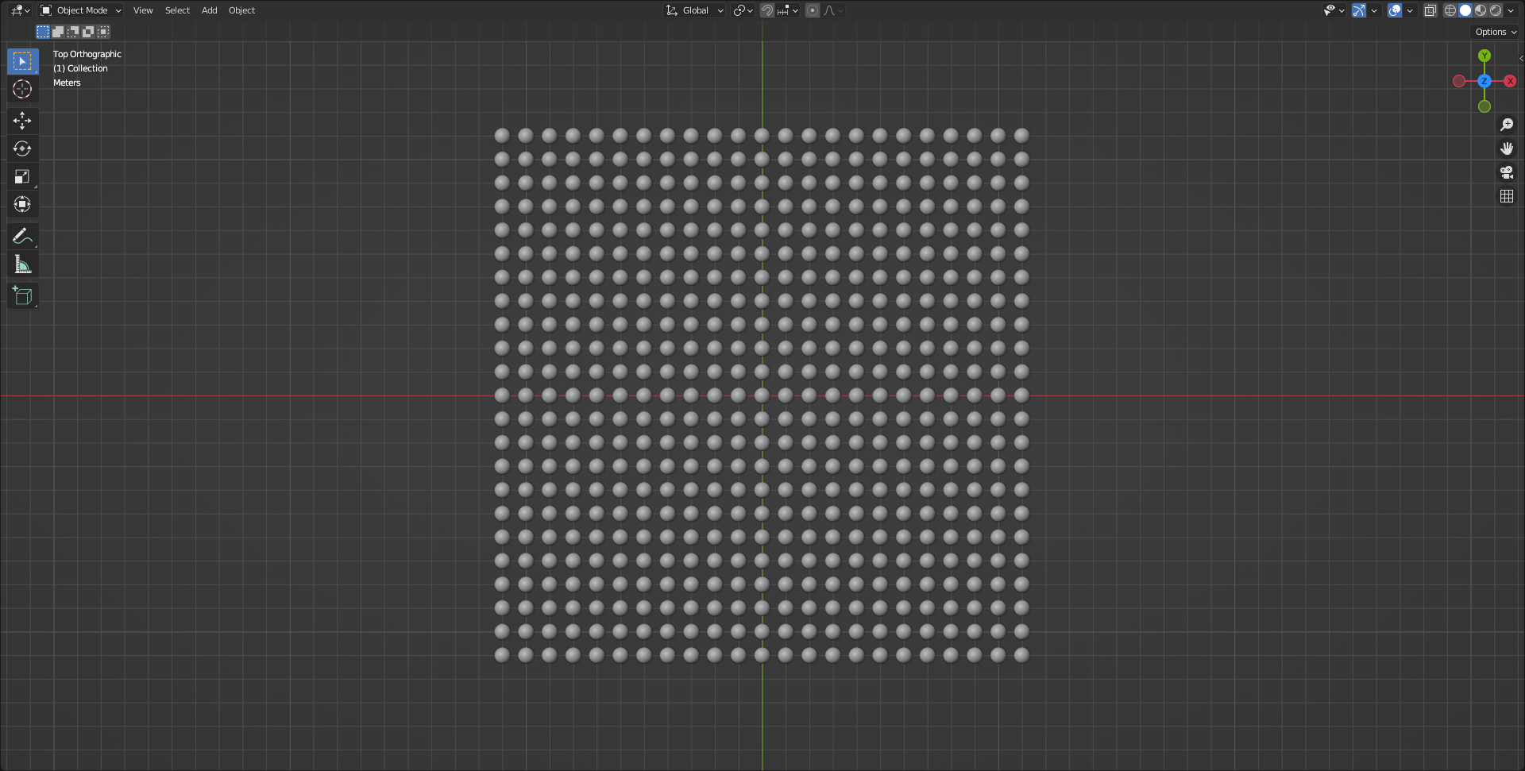
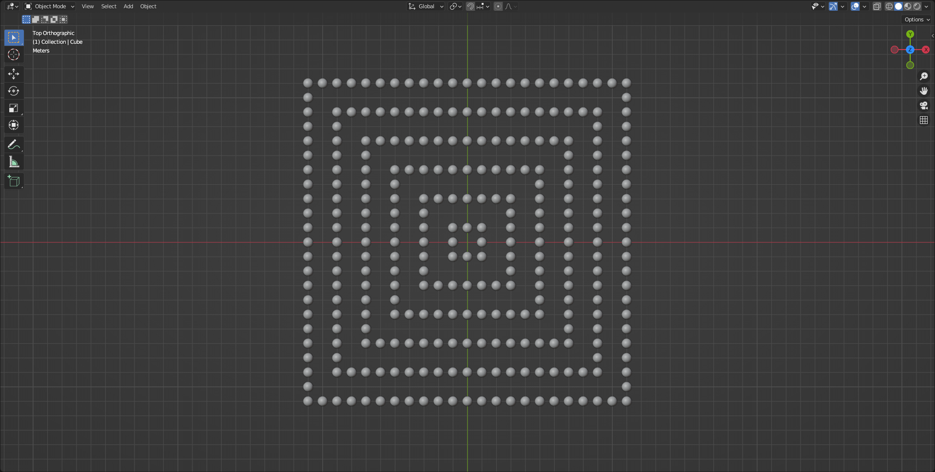
アトリビュートを用いたプロシージャルモデリング例1
4の倍数のとき球を削除（マンハッタン距離）
22x22の球を配置
2の倍数のとき球を削除（チェビシェフ距離）
Notes:
ではアトリビュートを用いた簡単なプロシージャルモデリングの例をご紹介します。
スライドの左側に22x22の球を配置したシーンを用意しました。
この球をマンハッタン距離とチェビシェフ距離を用いて、球を削除する処理を行います。
右上の図はマンハッタン距離が4の倍数のときに球を削除した結果になります。
対して、右下の図はチェビシェフ距離が2の倍数の時のときに球を削除した結果になります。
それぞれの距離の特徴が確認できるかと思います。

Slide 33
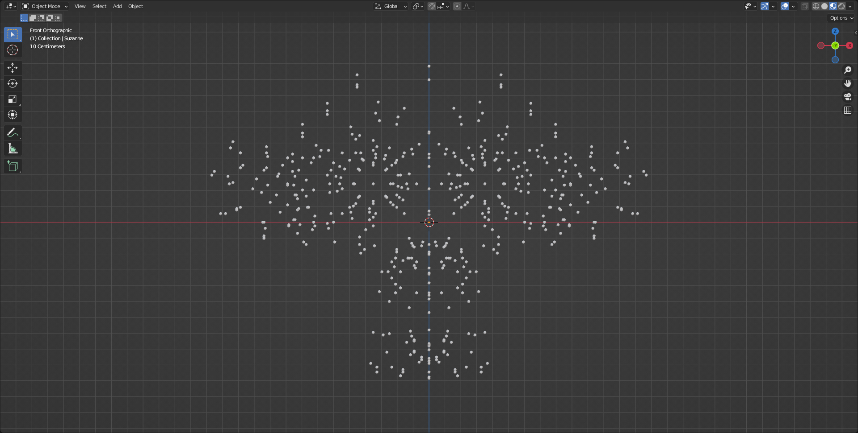
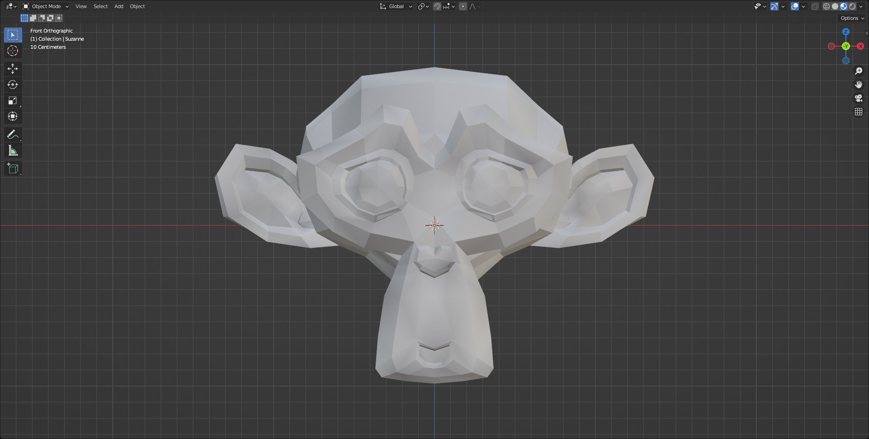
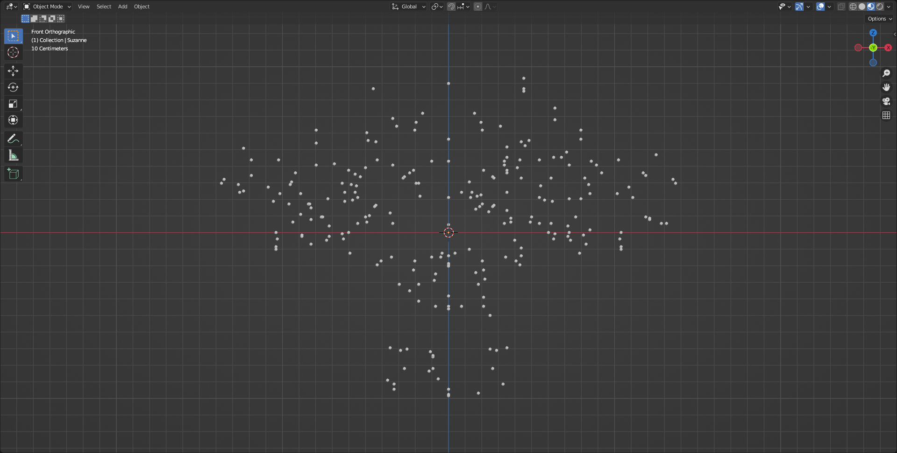
アトリビュートを用いたプロシージャルモデリング例2
頂点に球を配置
スザンヌ（ノイズテクスチャ付き）
頂点に球を配置（ノイズの値が0.5以上の場合）
Notes:
もう一つ例を挙げます。
先程とは異なり、スザンヌの頂点にノイズテクスチャの値を付与しました。
このスザンヌの頂点部分に球を配置する処理を行います。
右上の図は各頂点に球を配置した結果です。
すべての頂点に球が配置されていて、点群みたいな絵になりました。
対して、右下の図は各頂点のノイズの値が0.5以上のときに球を配置した結果です。
先程の結果に比べて、点群を間引いたような感じになっていることが確認できます。
このようにアトリビュートを使うことで多様な表現が可能であることがわかると思います。

Slide 34
目次
Project PLATEAUの紹介
現状の課題と課題に対するアプローチ
プロシージャルモデリングとは？
Procedural PLATEAUの説明
Blenderアドオンでの手続き自動化
ゲームエンジン上でのパフォーマンス考慮点
まとめ
Notes:
それではProcedural PLATEAUの説明になります。

Slide 35
Blenderのバージョン
Blender: 3.3.0 LTS
Notes:
先に今回、Blenderのバージョンは3.3.0 LTSを前提にお話しします。

Slide 36
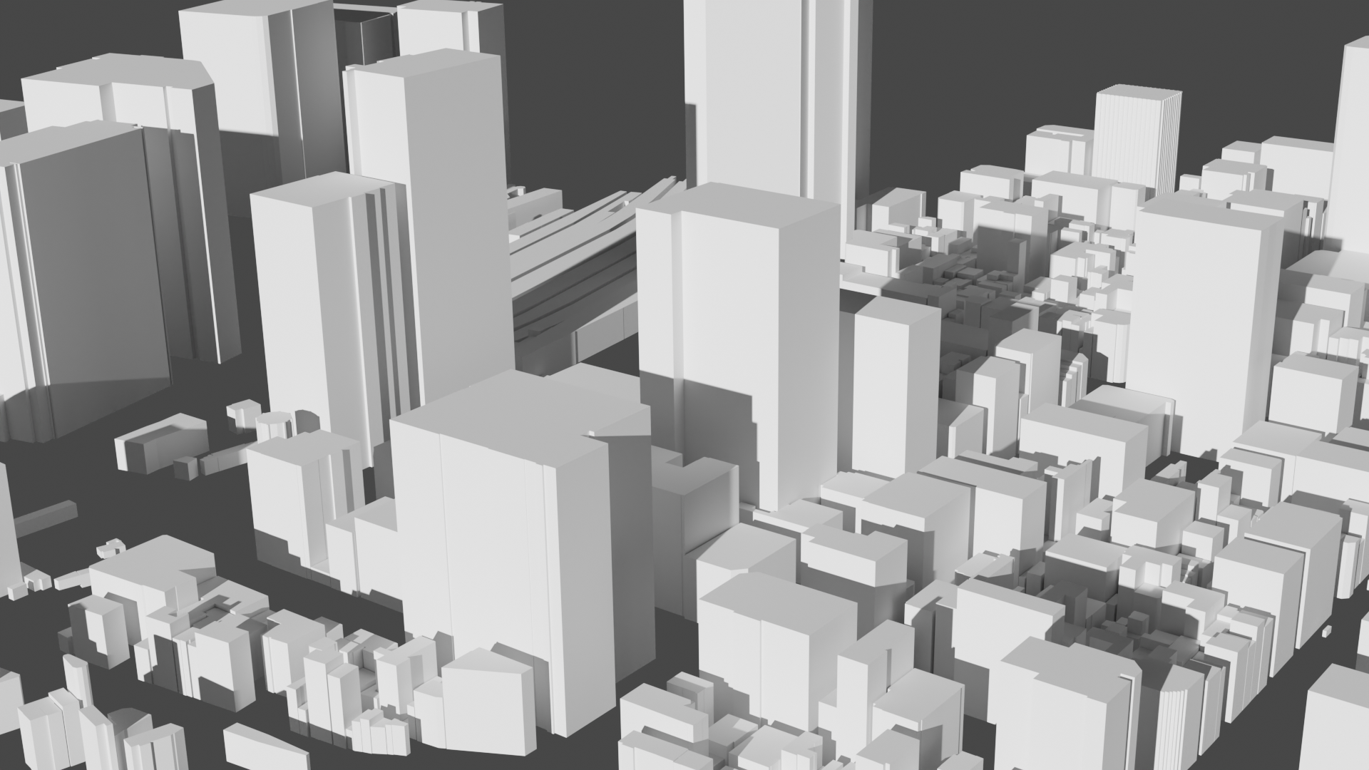
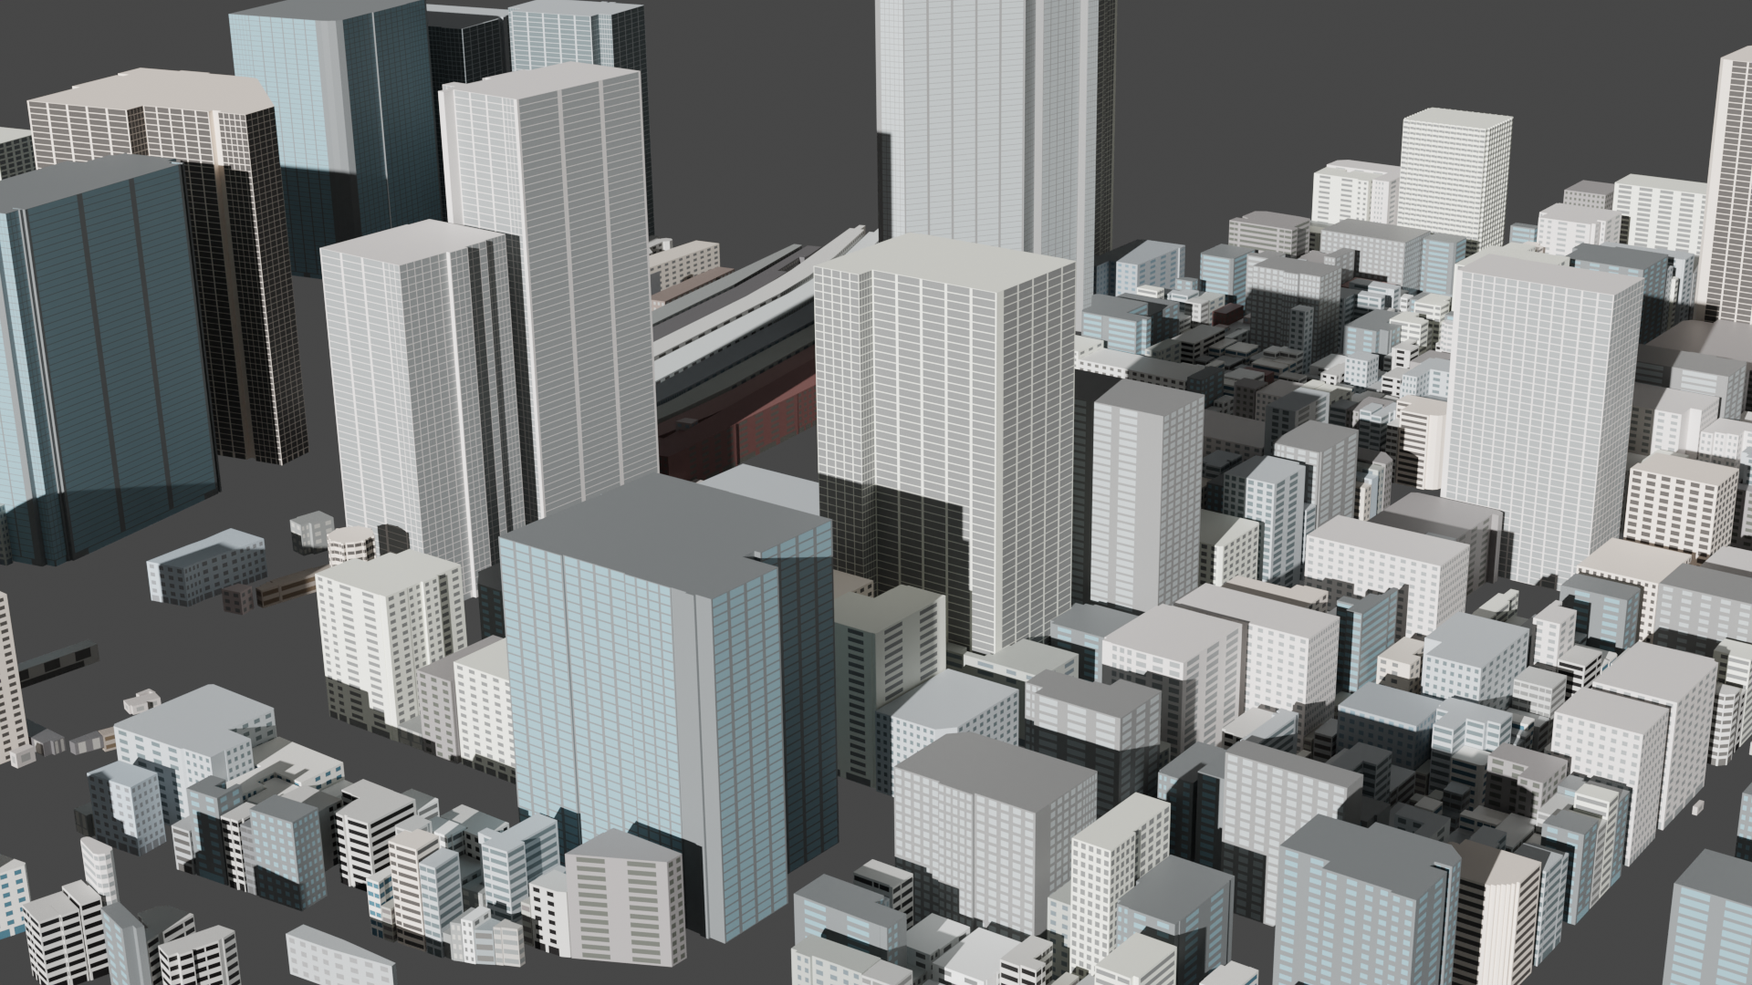
Procedural PLATEAU 概要
Geometry Nodes
LOD1の分解＆情報抽出
形状情報に基づいた 値生成
ファサードの生成
LOD1の再構成
Notes:
では、Procedural PLATEAUの概要になります。
全体の流れとしては、LOD1モデルをGeometry Nodesで処理します。
この処理では、まずLOD1の分解と情報抽出を行います。
次にその情報抽出した結果から形状情報に基づいた値生成を行います。
その次にファサードの生成を行い、最後に最初の情報と組み合わせてLOD1の再構成を行うという流れになっています。
次のスライドから、それぞれの処理について具体的にご説明します。

Slide 37
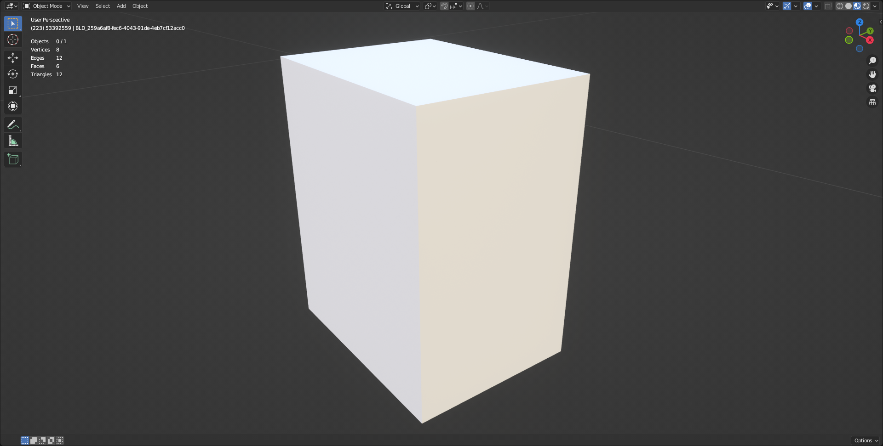
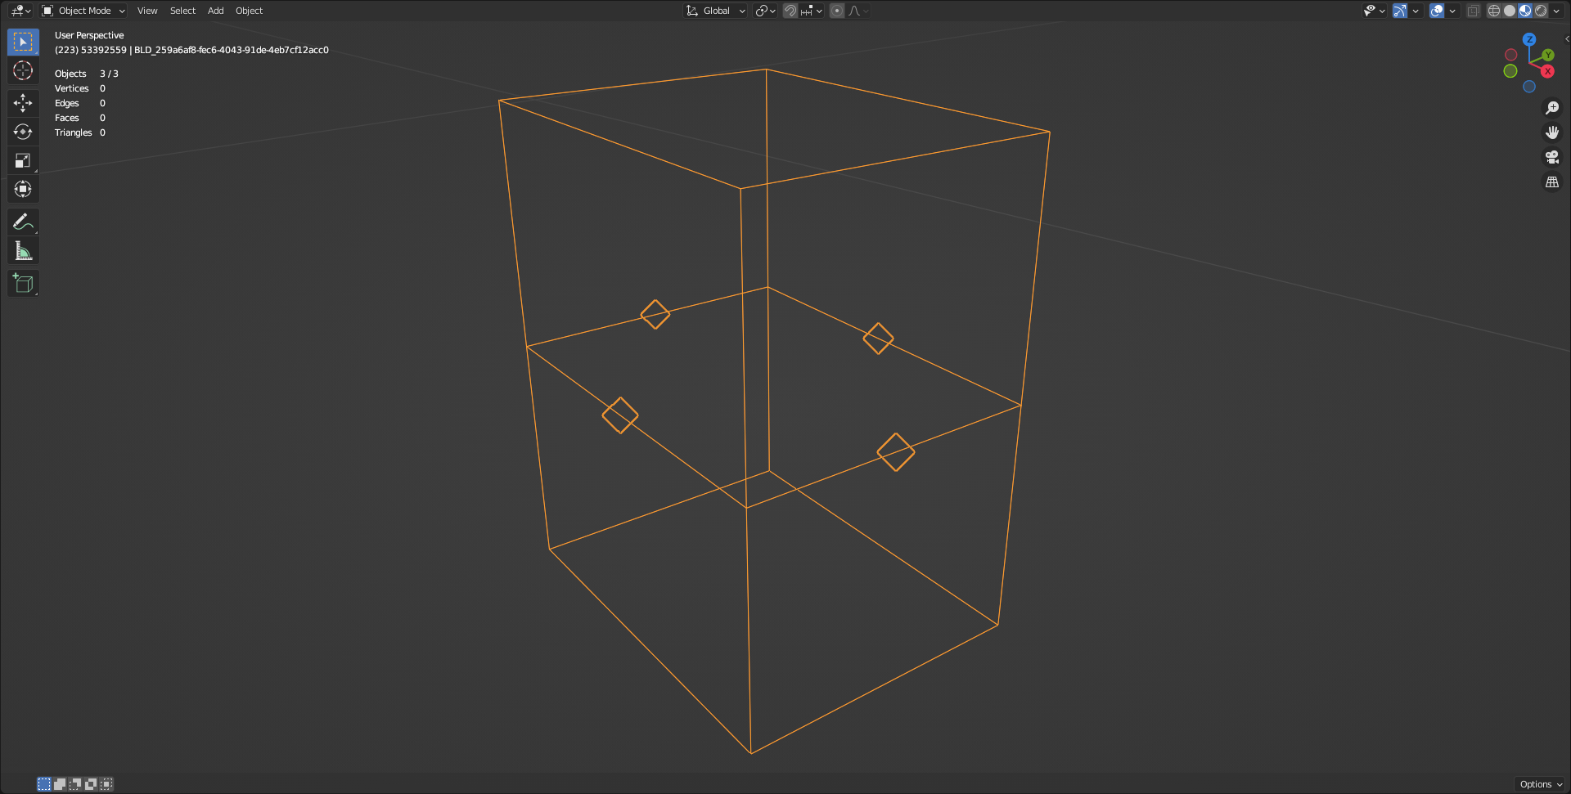
Procedural PLATEAU Flow
LOD1の分解＆情報抽出
建物の情報
高さ
各側面の中点
各側面の法線（逆方向）
各側面の幅の長さ
中点
高さ
幅の長さ
法線 （逆方向）
LOD1
LOD1（分解）
Notes:
最初はLOD1の分解と情報抽出を行います。
ここでは、建物の情報として、「高さ」、「各側面の中点」、「各側面の法線」、「各側面の幅の長さ」を抽出します。
これらの情報はこの後の形状情報に基づいた値生成とLOD1の再構成に利用します。

Slide 38
Procedural PLATEAU Flow
形状情報に基づいた値生成
利用する形状情報
高さ
（側面の）幅の平均
建物の平均点
高さ
建物の平均点
幅の平均
Notes:
次に、形状情報に基づいた値生成ですが、利用する形状情報は「高さ」と「側面の幅の平均」と「建物の平均点」の3つになります。
これらを用いてファサードのパラメータを生成しますが、どのようなファサードを作るのかを次のスライドでご説明します。

Slide 39
Procedural PLATEAU Flow
ファサードの定義
[Zhang 2020]の文法を参考
窓とドアで構成
全6パターン
[Zhang 2020] X. Zhang et al.: Synthesis and Completion of Facades from Satellite Imagery. ECCV, 2020
Notes:
こちらがファサードの定義になります。
今回はチャンらのファサードの文法を参考にしてファサード作りを行います。
基本的な外観の要素としては「窓」と「ドア」で構成されており、全部で6パターンになります。

Slide 40
Procedural PLATEAU Flow
ファサードの定義
文法表現
Window Style
Door Style
[Zhang 2020] X. Zhang et al.: Synthesis and Completion of Facades from Satellite Imagery. ECCV, 2020
Notes:
それでは具体的なファサード作りに移っていきます。
本セッションでは6つの文法を明確に区切らず、窓のスタイルとドアのスタイルを組み合わせて表現していきます。

Slide 41
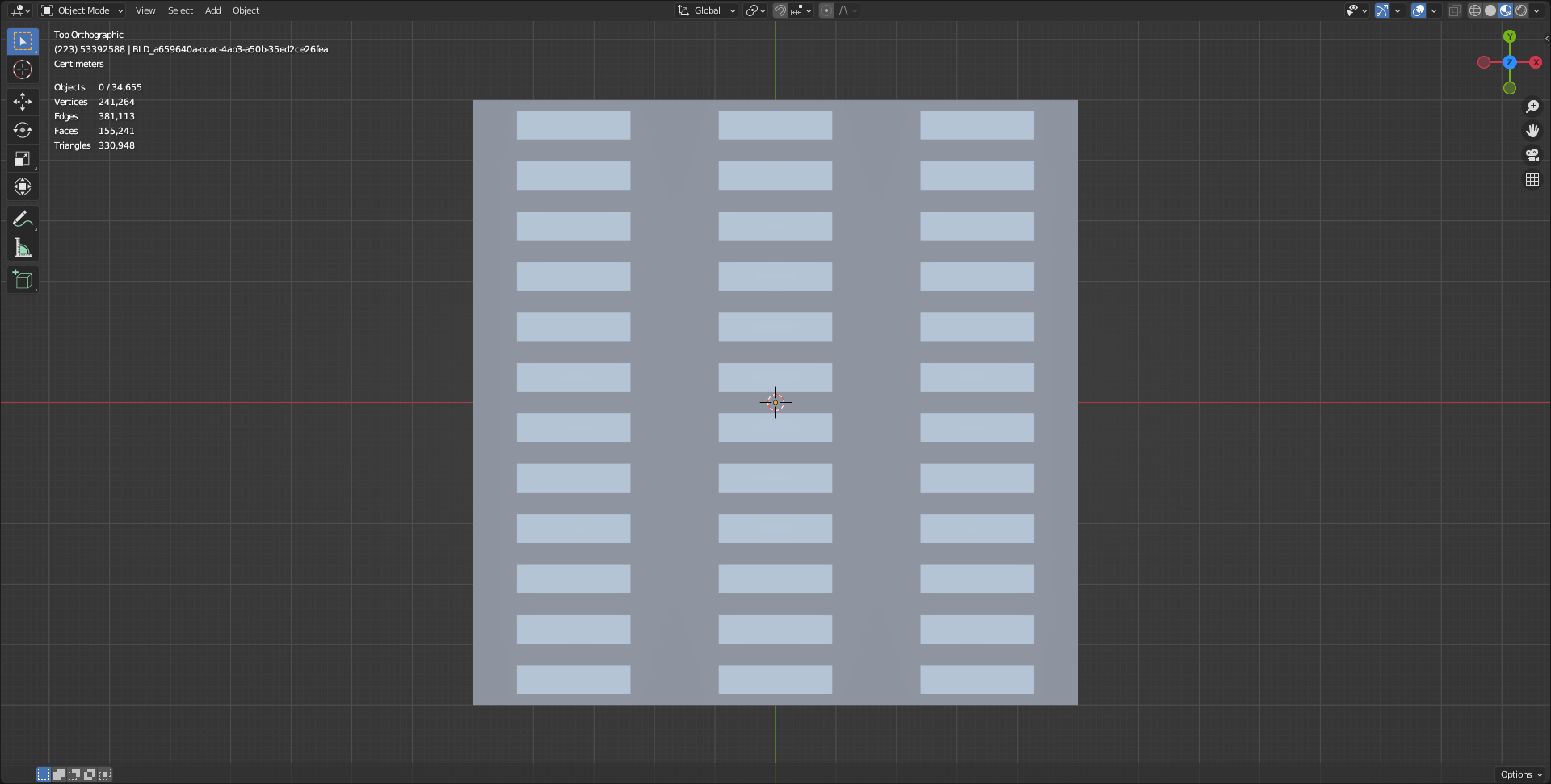
Procedural PLATEAU Flow
Window Style
フロアの数
高さ/3m（小数点以下切り捨て&1未満切り上げ）
（1フロアあたりの）窓の数
幅の平均/3m（小数点以下切り捨て&1未満切り上げ）
窓のスケール
フロアの数を重みとして調整
多少ばらつきが得られるように調整
建物の情報
高さ：37.7m
幅の平均：9.67m
フロアの数（12）
窓の数（3）
Notes:
まずは窓のスタイルからですが、3つのパラメータで構成されています。
1つ目のフロアの数ですが、1フロアが3mを基準として作ります。
そのため、建物の高さを3mで割った値がフロアの数になります。
2つ目の1フロアあたりの窓の数はこちらも1列が3mを基準として作るようにします。
そのため、幅の平均を3mで割った値が窓の数になります。
スライドの図でご説明すると、この建物の高さは37.7mという情報を持っていますので、フロアの数は12になります。
それと幅の平均は9.67mなので、窓の数は3になります。
戻って、3つ目の窓のスケールはフロアの数を重みとして調整しています。
次のスライドではこの窓のスケールについて詳しく見ていきます。

Slide 42
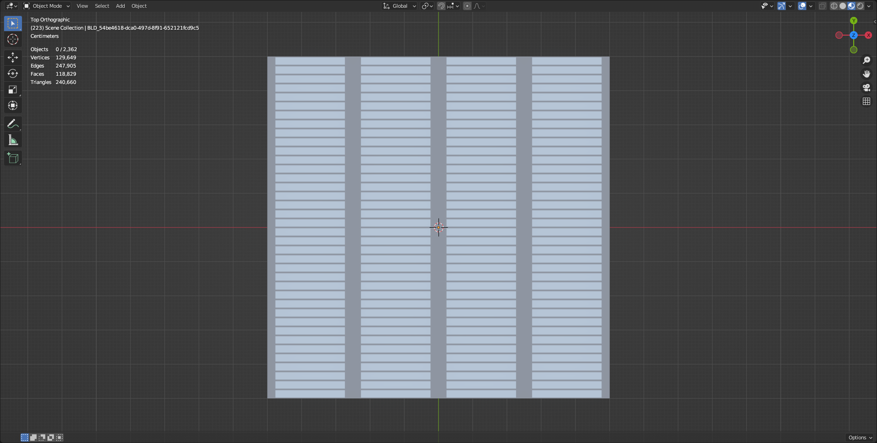
Procedural PLATEAU Flow
フロアの数の違いによる窓のスケール比較（イメージ）
建物の情報
高さ：62.3m
幅の平均：14.5m
建物の情報
高さ：117m
幅の平均：13.8m
フロアの数：20
窓の数：4
窓のスケール：1.0
フロアの数：39
窓の数：4
窓のスケール：1.6
Notes:
こちらがフロアの数の違いによる窓のスケール比較になります。
左側の図はフロアの数が20で、窓のスケール値が1.0になります。
対して、右側の図はフロアの数が39で、窓のスケール値が1.6になります。
両者を比較すると、フロアの数における窓のスケール値の違いがはっきりとわかるかと思います。

Slide 43
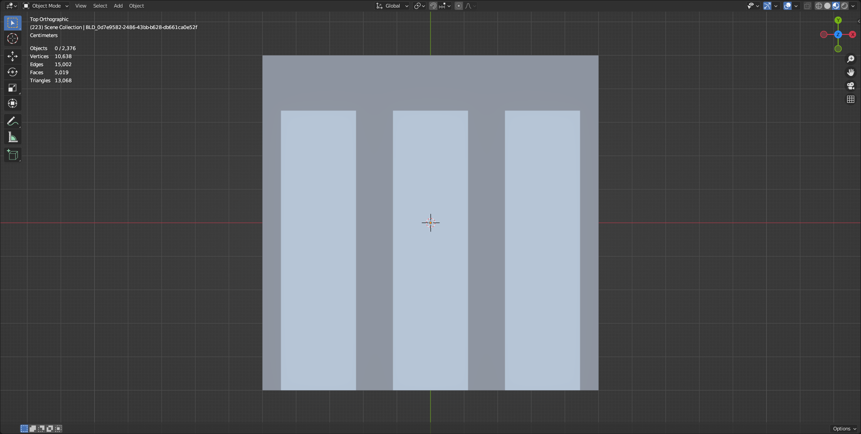
Procedural PLATEAU Flow
Door Style
ドアの有無
乱数で調整
Seed値は建物の平均点
ドアの数
窓の数を最大値とした乱数
乱数の範囲：1~窓の数
Seed値は建物の平均点
建物の情報
幅の平均：14.5m
建物の平均点
ドアの有無（有）
ドアの数（3）
Notes:
続いてドアのスタイルですが、2つのパラメータで構成されています。
1つ目のドアの有無は乱数で調整しています。
2つめのドアの数は、窓のスタイルのパラメータである窓の数を最大値とした乱数になります。
これらの乱数のシード値は建物の平均点を使用しています。
これはそれぞれの建物の平均点がユニークな値を持っているため、シード値とすることで多様な表現が可能になります。
スライドの図でご説明すると、この建物の幅の平均は14.5mなので、窓の数は4となり、ドアの数の取りうる値は1~4になります。
図の結果ではドアの数は3となっています。
次のスライドではWindow StyleとDoor Styleの組み合わせについて詳しく見ていきます。

Slide 44
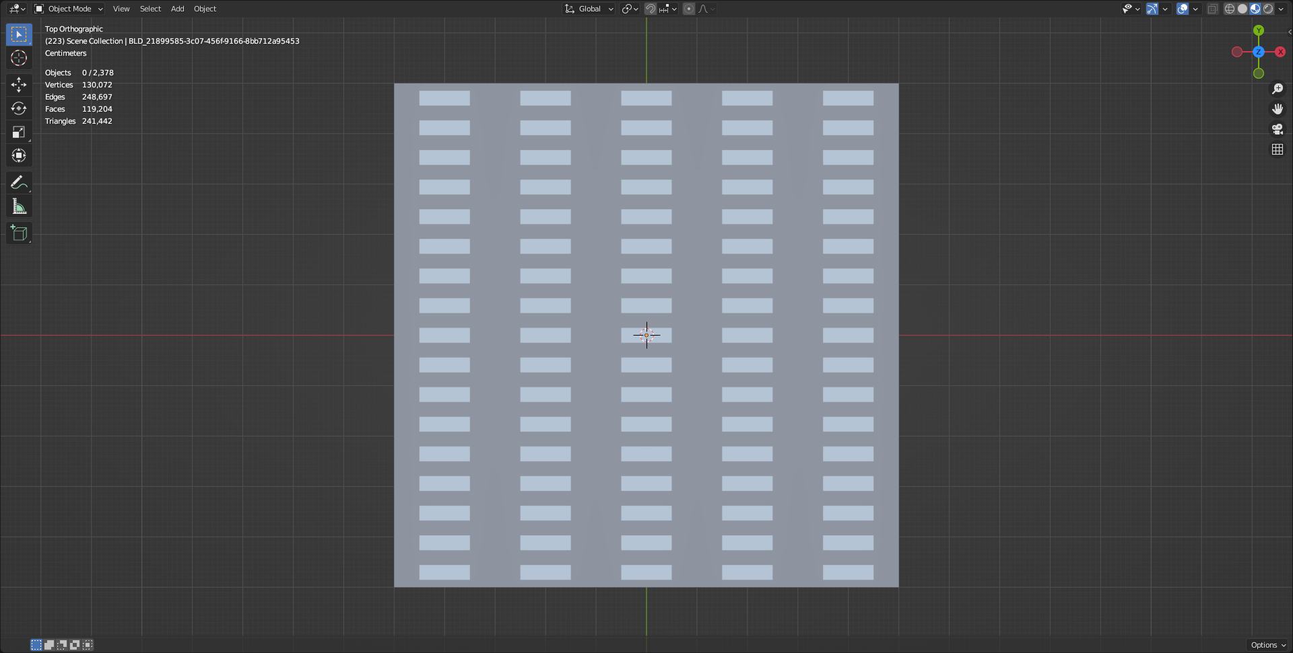
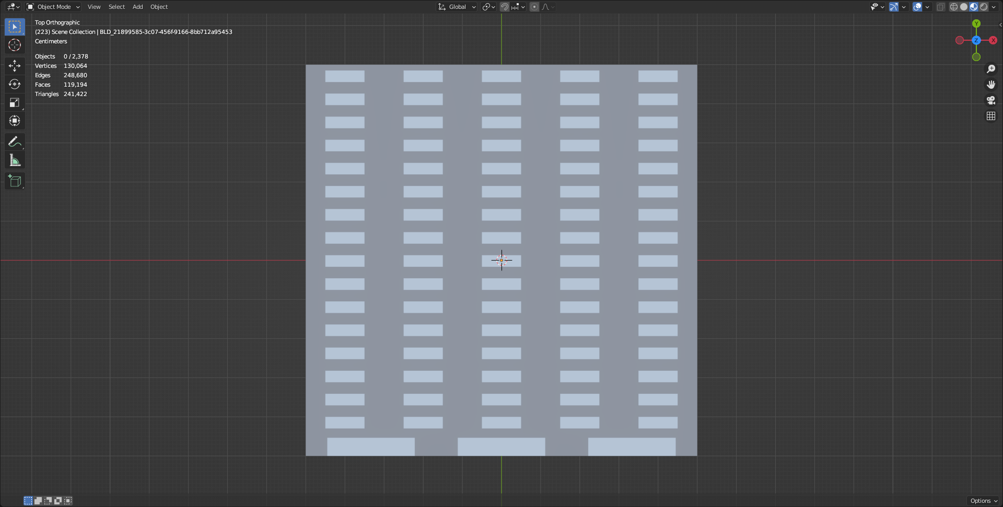
Procedural PLATEAU Flow
組み合わせの有無の比較（イメージ）
建物の情報
高さ：53.9m
幅の平均：17.1m
建物の平均点
Window Styleのみ※
Window Style + Door Style
※ドアの有無のパラメータが無のとき
Notes:
こちらが組み合わせの有無の比較になります。
左側はWindow Styleのみで、右側はWindow StyleとDoor Styleの組み合わせになります。
これらは同じ建物から作られていますが、ドアのパラメータによって外観が変化していることが確認できます。

Slide 45
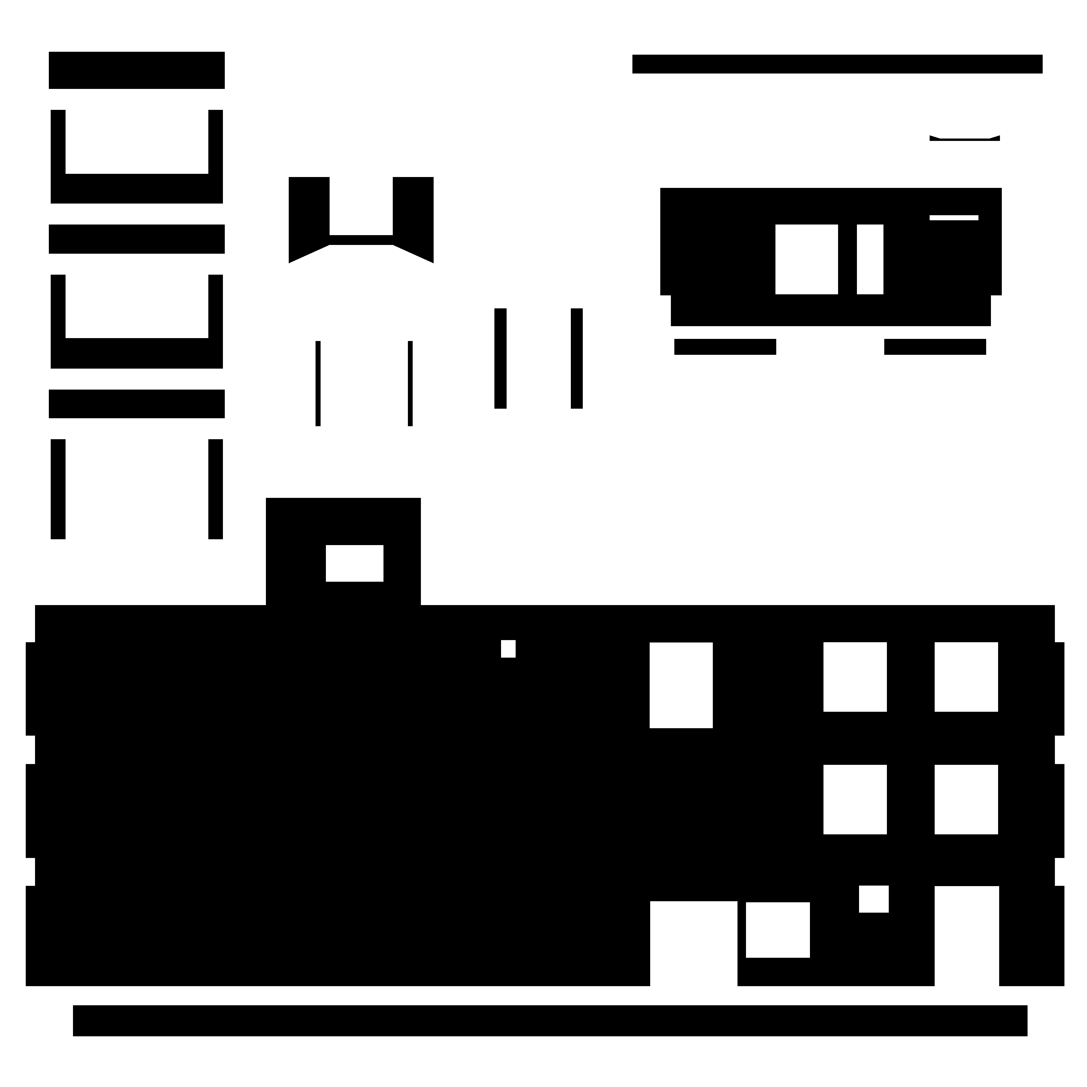
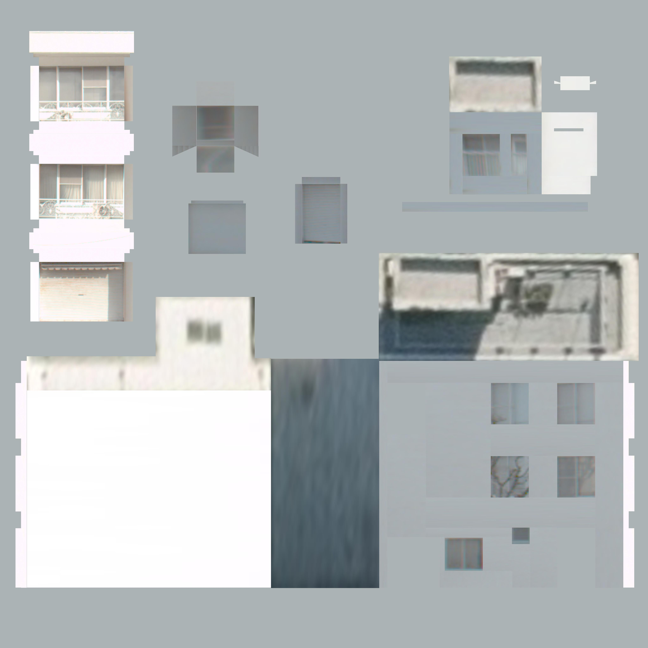
Procedural PLATEAU Flow
ファサードの色（前処理）
静岡県沼津市のLOD3モデルを使用
ドアや窓などが構造化されている
ドア・窓と壁のUV座標を用いて色を単純化
抽出した色の建物の高さに応じてLUTを作成（グループ化）
~15m未満のLUT
建物の情報
高さ：13.2m
色を単純化
壁の領域抽出（黒）
15m以上~30m未満のLUT
（左）壁の色
（右）ドア・窓の色
30m以上のLUT
アトラステクスチャ（LOD3）
窓・ドアの領域抽出（黒）
Notes:
先程までは外観の基礎的なお話をしましたが、このスライドではファサードの色についてご説明します。
本来、LOD1の建物にはテクスチャがないので、なにか他の方法で色を代用する必要があります。
そこで、今回は静岡県沼津市のLOD3モデルを使用します。
LOD3モデルは建物の構造がより詳細にモデル化されており、ドアや窓などが構造化されています。
そのため、ドアや窓、壁などのuv座標を持っていますので、それらの情報を用いてテクスチャからその領域を抽出して、色を単純化します。
そのあとで、LOD3の建物の高さに応じて複数のLUTを作成して、色をグループ化します。
スライドのアトラステクスチャの建物だと、高さが13.2mなので、15m未満のLUTに単純化された色ペアが格納される感じです。

Slide 46
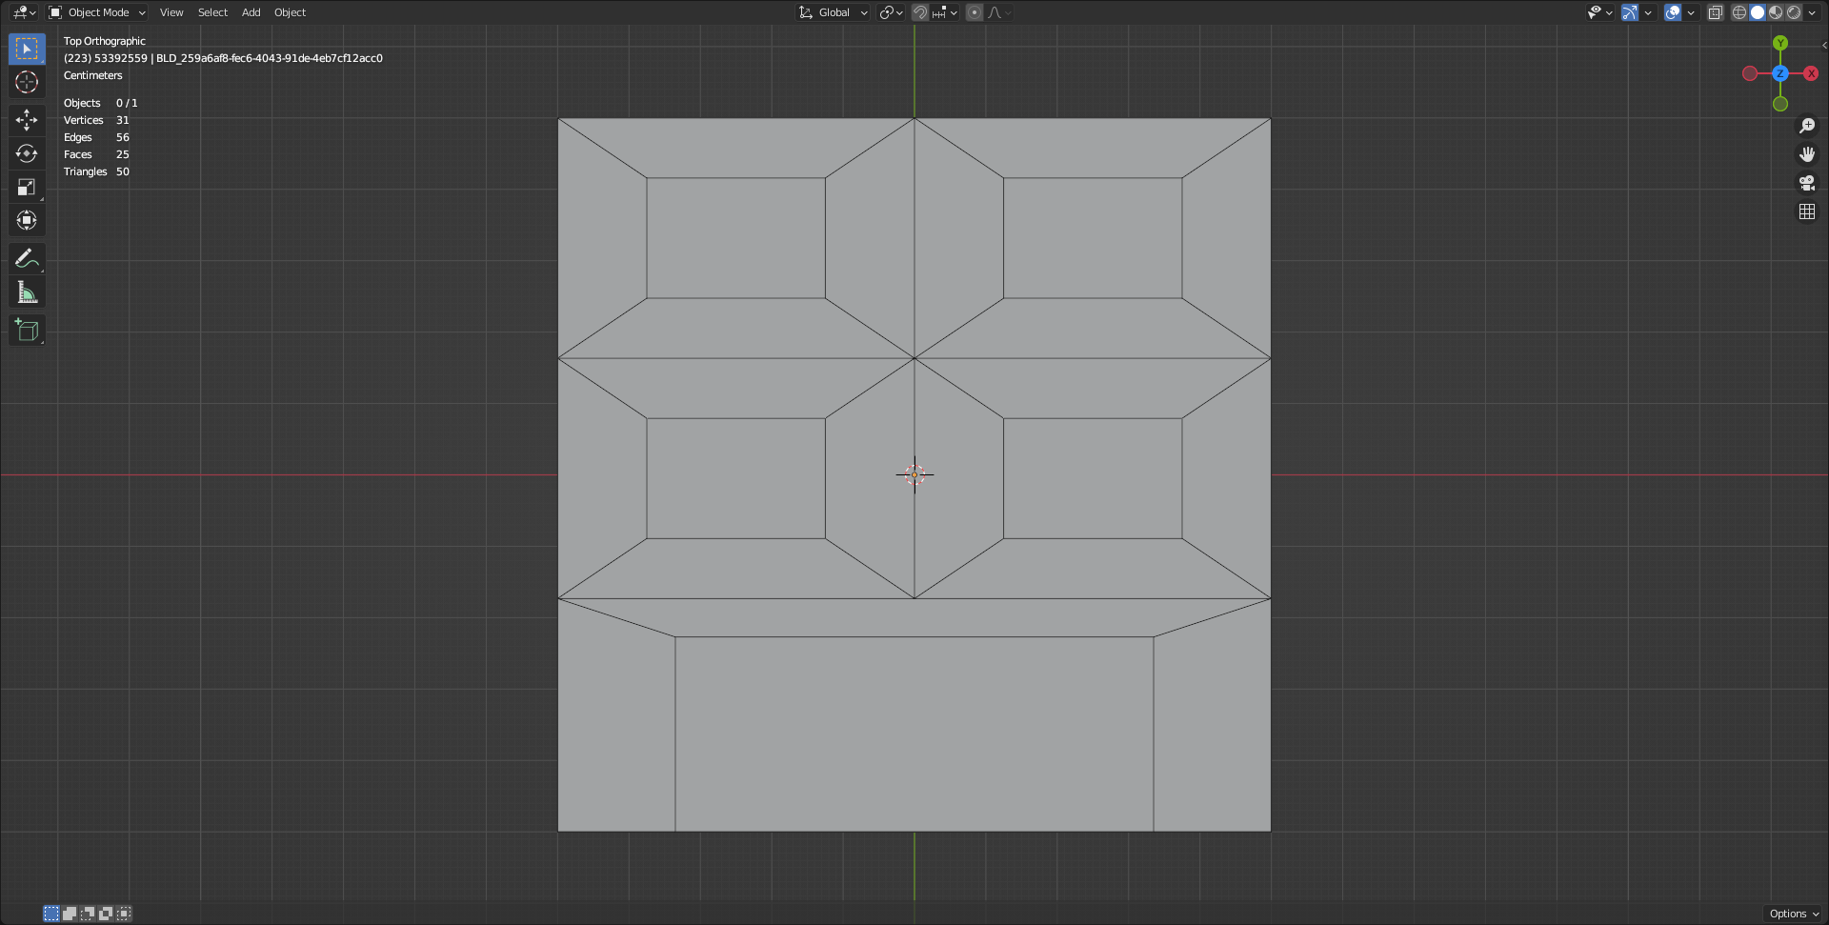
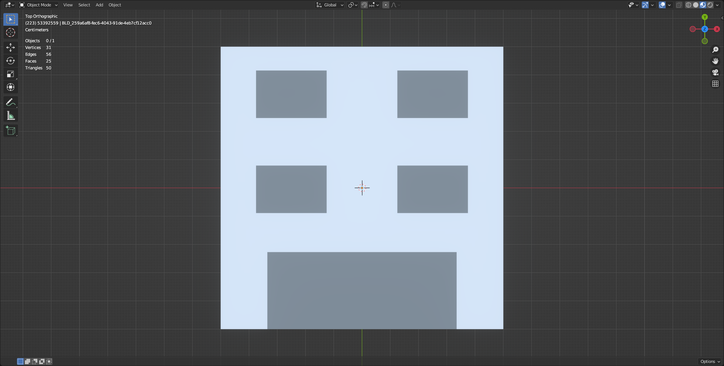
Procedural PLATEAU Flow
ファサードの色（Geometry Nodes）
LOD1の建物の高さから参照するLUTを選択
LUT内の色ペアの選び方は乱数で調整
出力された色ペアをファサードのそれぞれの領域に割り当てる
建物の情報
高さ：9.18m
建物の平均点
~15m未満のLUT
15m以上~30m未満のLUT
ファサード（色なし）
30m以上のLUT
ファサード（色付け）
Notes:
それで、グループ化したそれぞれのLUTをGeometry Nodesで使用するために、LOD1の建物の高さから参照するLUTを決定します。
スライドを例にすると、このファサードは建物の高さが9.18mという情報を持っていますので、15m未満のLUTを参照する流れになります。
ここでのLUT内の色ペアの選び方は乱数で調整しています。
そして、出力された色ペアをファサードのそれぞれの領域に割り当てると色付けが完了します。
ここまでがファサードの生成部分になります。

Slide 47
Procedural PLATEAU Flow
LOD1の再構築
側面は元のLOD1の情報とファサードから作成
底面と上面は元のLOD1を使用
一定の条件で単色のファサードを表示
Notes:
最後の処理としてLOD1の再構成を行います。
再構成については、3つの手順から成ります。
順にご説明します。

Slide 48
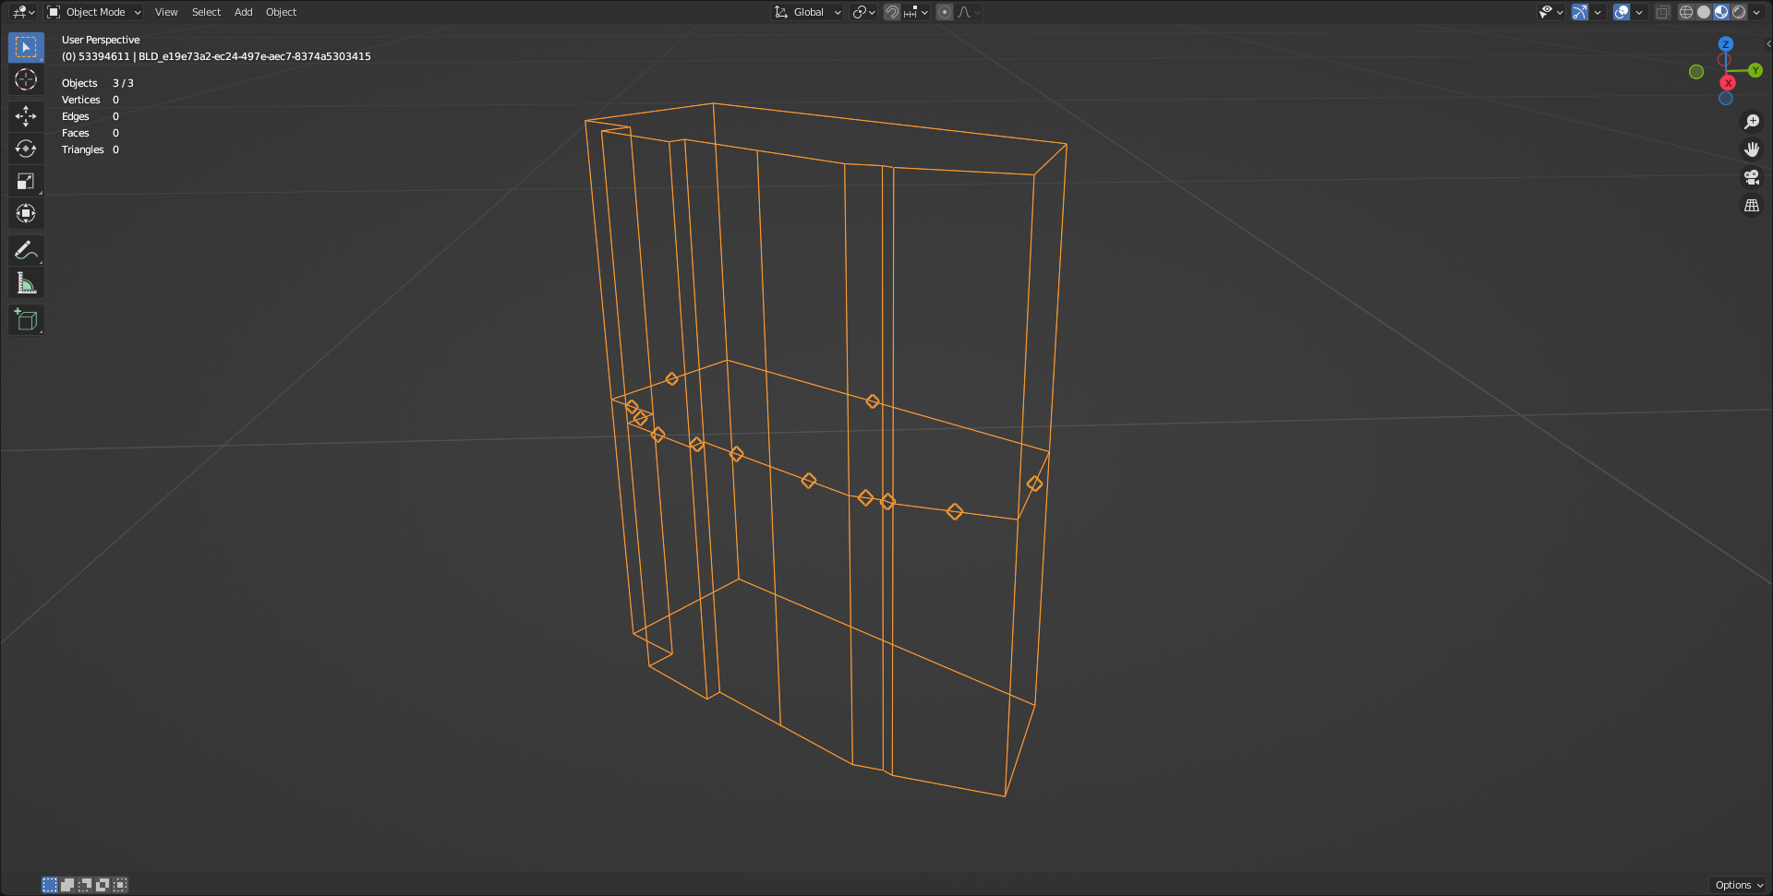
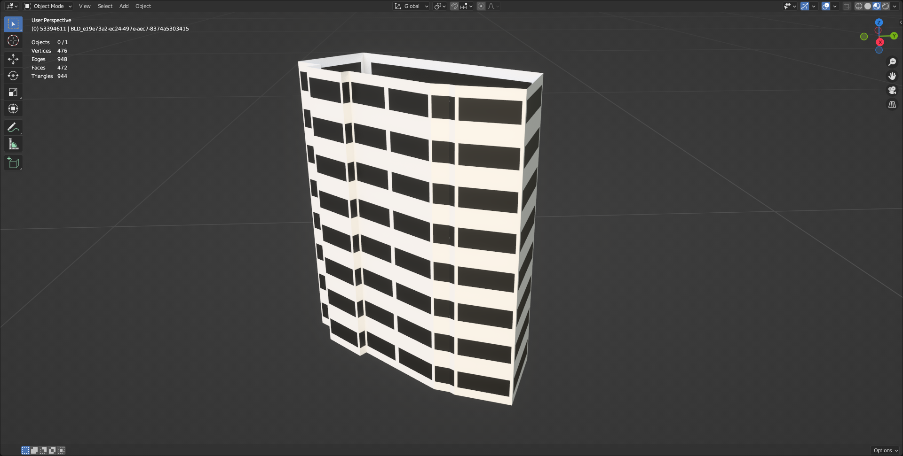
Procedural PLATEAU Flow
LOD1の再構築
側面は元のLOD1の情報とファサードから作成
底面と上面は元のLOD1を使用
一定の条件で単色のファサードを表示
建物の情報
高さ
各側面の中点
各側面の法線（逆方向）
各側面の幅の長さ
建物の情報
建物の情報を基にファサードを側面に配置
生成されたファサード
Notes:
最初は側面の再構成から始めます。
側面は元のLOD1の情報と生成されたファサードから作成します。
元のLOD1の情報とは、「高さ」「各側面の中点」「各側面の法線」「各側面の幅の長さ」です。
これらを組み合わせて生成されたファサードを中点部分に繰り返し配置していきます。

Slide 49
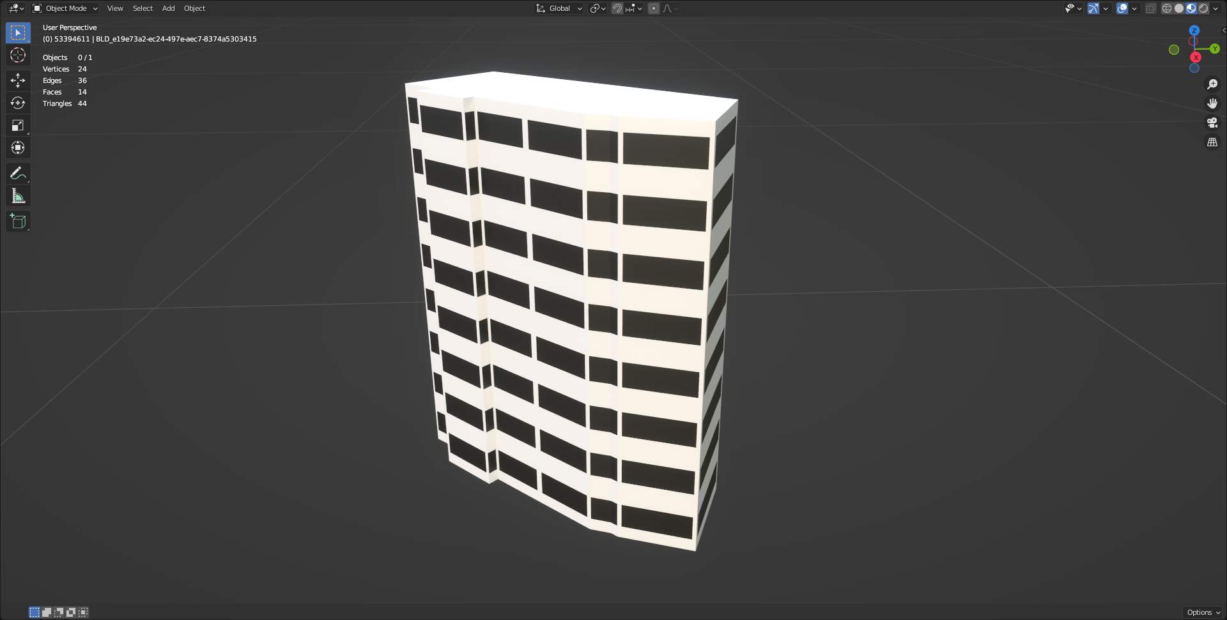
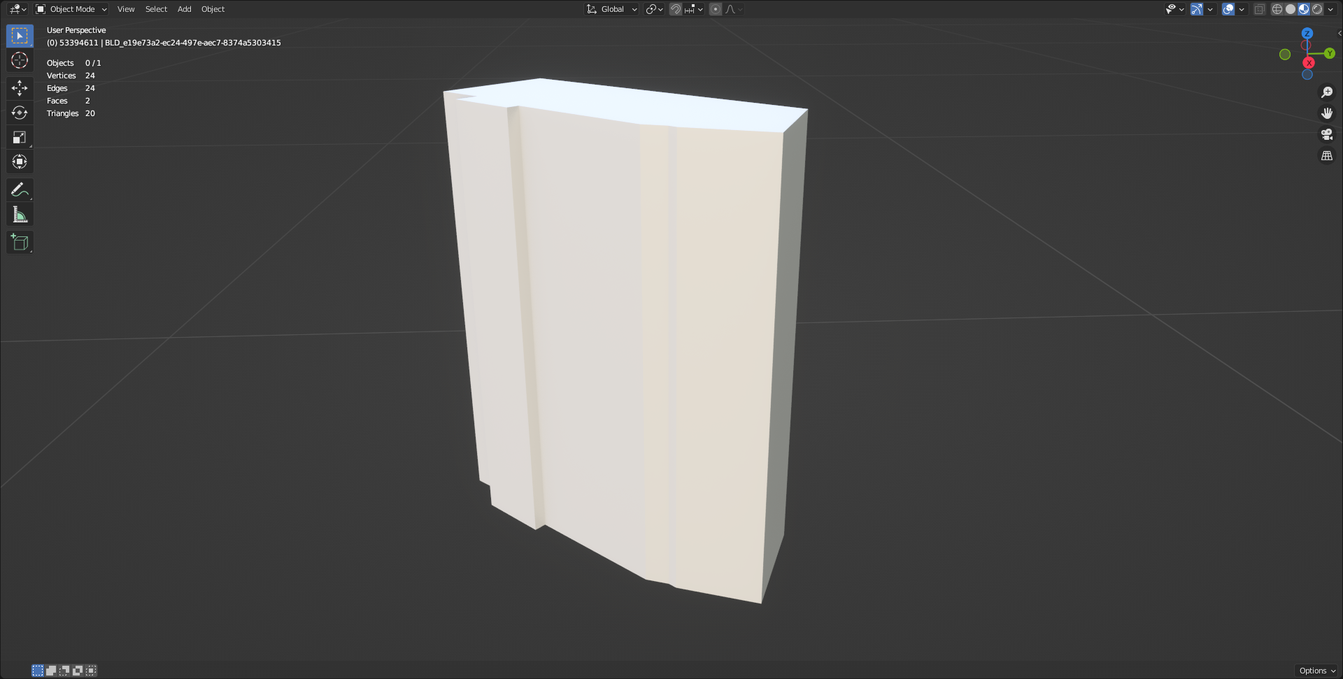
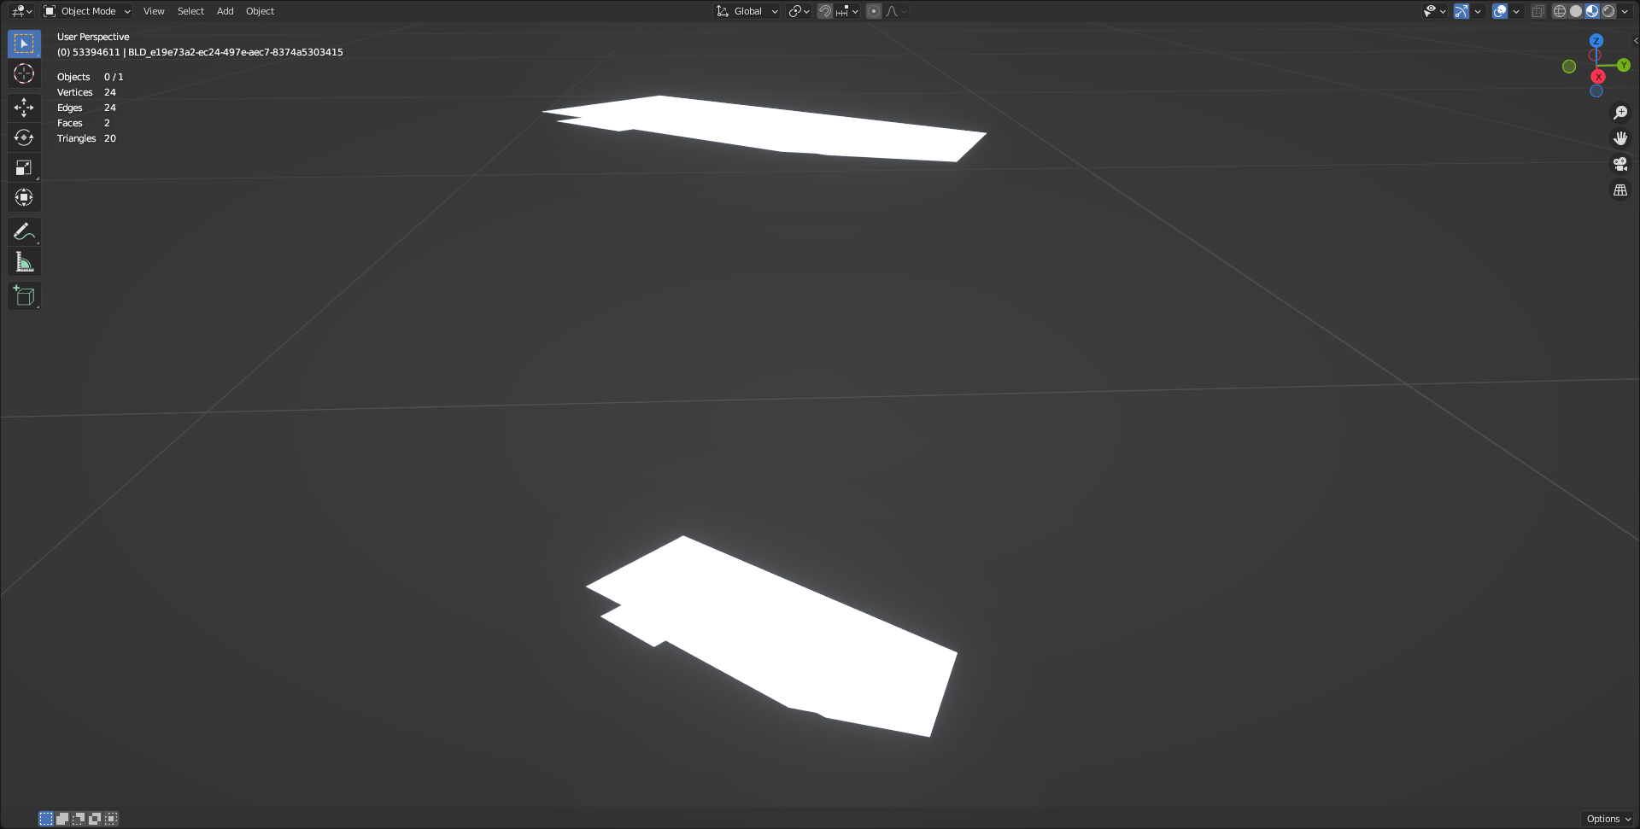
Procedural PLATEAU Flow
LOD1の再構築
側面は元のLOD1の情報とファサードから作成
底面と上面は元のLOD1を使用
一定の条件で単色のファサードを表示
1の結果
1の結果とマージ
LOD1（オリジナル）
底面と上面を抜き出し＆壁の色を付与
Notes:
次に底面と上面の再構成です。
これは元のLOD1の底面と上面を用いるため、その部分を抜き出して壁の色を付与します。
抜き出した部分とさきほどの結果をマージして基本的な再構成は完了です。

Slide 50
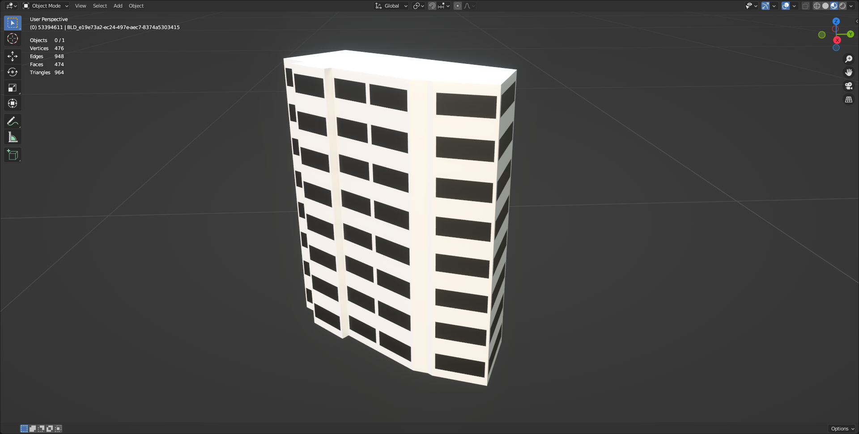
Procedural PLATEAU Flow
LOD1の再構築
側面は元のLOD1の情報とファサードから作成
底面と上面は元のLOD1を使用
一定の条件で単色のファサードを表示
一定の条件
「各側面の幅の長さ < 幅の平均の半分」
2の結果
一定の条件で単色のファサードを表示
Notes:
最後に一定の条件で単色のファサードを表示する処理を行います。
これは建物ごとで各側面の幅の長さにバラつきがあるため、短い場合だと不自然な見た目になることがあります。そのため、壁の色だけ表示するようにしています。
一定の条件というのは、各側面の幅の長さが幅の平均の半分の長さより小さいときです。
以上が具体的なProcedural PLATEAUの流れになります。

Slide 51
LOD1の比較（オリジナル）
Notes:
それでは、最終的な結果を見ていきます。
こちらが、オリジナルのLOD1モデルになります。

Slide 52
LOD1の比較（再構成したLOD1）
Notes:
それでこちらがProcedural PLATEAUで再構成したLOD1モデルになります。

Slide 53
LOD1の比較（両者）
Notes:
両者を重ねて、オリジナルのLOD1と再構成したLOD1を比べると、形状はそのままで品質（位置情報）に影響を与えず、LOD1を再構成できていることがわかると思います。
また、実画像データが不足する中でも、PLATEAU内のデータを活用することで直感的に建物らしさを表現できることを確認しました。

Slide 54
目次
PLATEAUの紹介
現状の課題と課題に対するアプローチ
プロシージャルモデリングとは？
Procedural PLATEAUの説明
Blenderアドオンでの手続き自動化
ファサードのベイク
テクスチャマッピング
ゲームエンジン上でのパフォーマンス考慮点
まとめ
Notes:
次にBlenderアドオンでの手続き自動化についてご説明します。

Slide 55
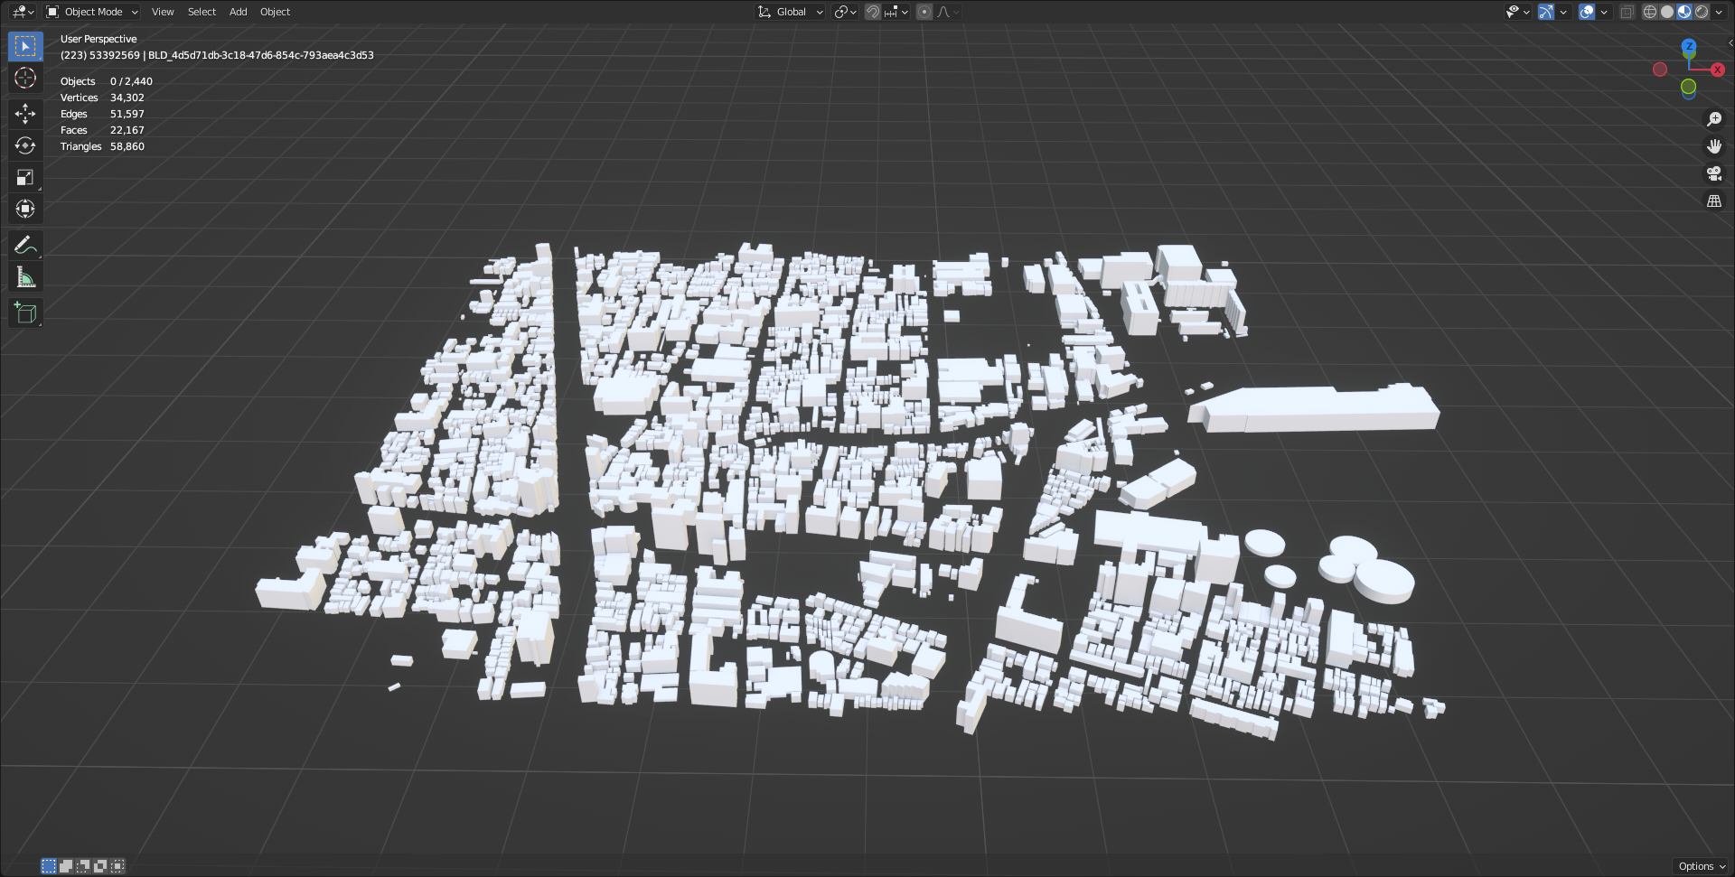
Blenderアドオンの開発経緯
建物の数が多い
都市部では約1km四方に数千単位の建物がある
手動ですべての建物にテクスチャ付きLOD1を作るのは困難 →アドオンで自動化
Notes:
まずBlenderアドオンの開発経緯についてお話します。
結論から言いますと、建物の数が多いことです。
PLATEAUの建物データは約1km四方ごとにデータ化されており、都市部では数千単位の建物があります。
このすべての建物に対して、手動でテクスチャ付きLOD1を作るのは大変ですので、アドオンで自動化をしていきます。

Slide 56
Blenderアドオンの概要
アドオンの処理内容
LOD1のインポート
LOD1に対してProcedural PLATEAUの適用
ファサードのベイク
テクスチャマッピング
LOD1のインポート （区画単位）
Procedural PLATEAUの適用
ファサードのベイク
テクスチャマッピング
Notes:
こちらがBlenderアドオンの概要になります。
アドオンの処理内容としては、LOD1のインポート、LOD1に対してProcedural PLATEAUの適用、ファサードのベイク、テクスチャマッピングの順に処理していきます。

Slide 57
Blenderアドオンの概要
アドオンの処理内容
LOD1のインポート
LOD1に対してProcedural PLATEAUの適用
ファサードのベイク
テクスチャマッピング
LOD1のインポート （区画単位）
Procedural PLATEAUの適用
ファサードのベイク
時間の都合上、 ファサードのベイクとテクスチャマッピングの処理を説明
テクスチャマッピング
Notes:
本セッションでは時間の都合上、ファサードのベイクとテクスチャマッピングの処理についてご説明します。

Slide 58
目次
PLATEAUの紹介
現状の課題と課題に対するアプローチ
プロシージャルモデリングとは？
Procedural PLATEAUの説明
Blenderアドオンでの手続き自動化
ファサードのベイク
テクスチャマッピング
ゲームエンジン上でのパフォーマンス考慮点
まとめ
Notes:
それではまずはファサードのベイクについてです。

Slide 59
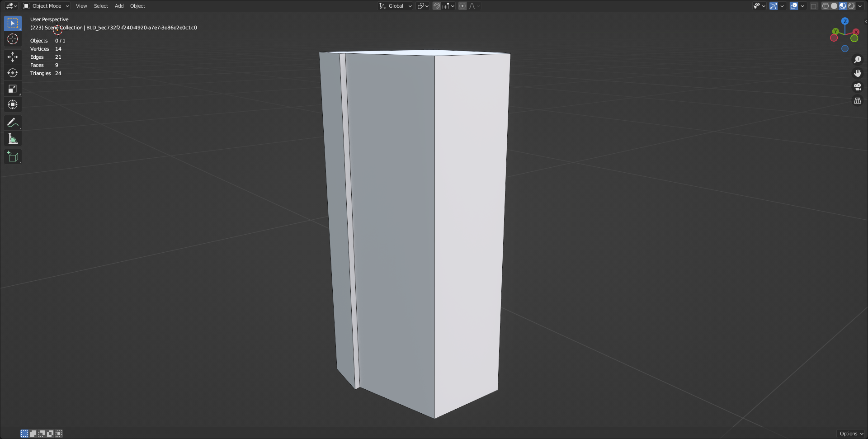
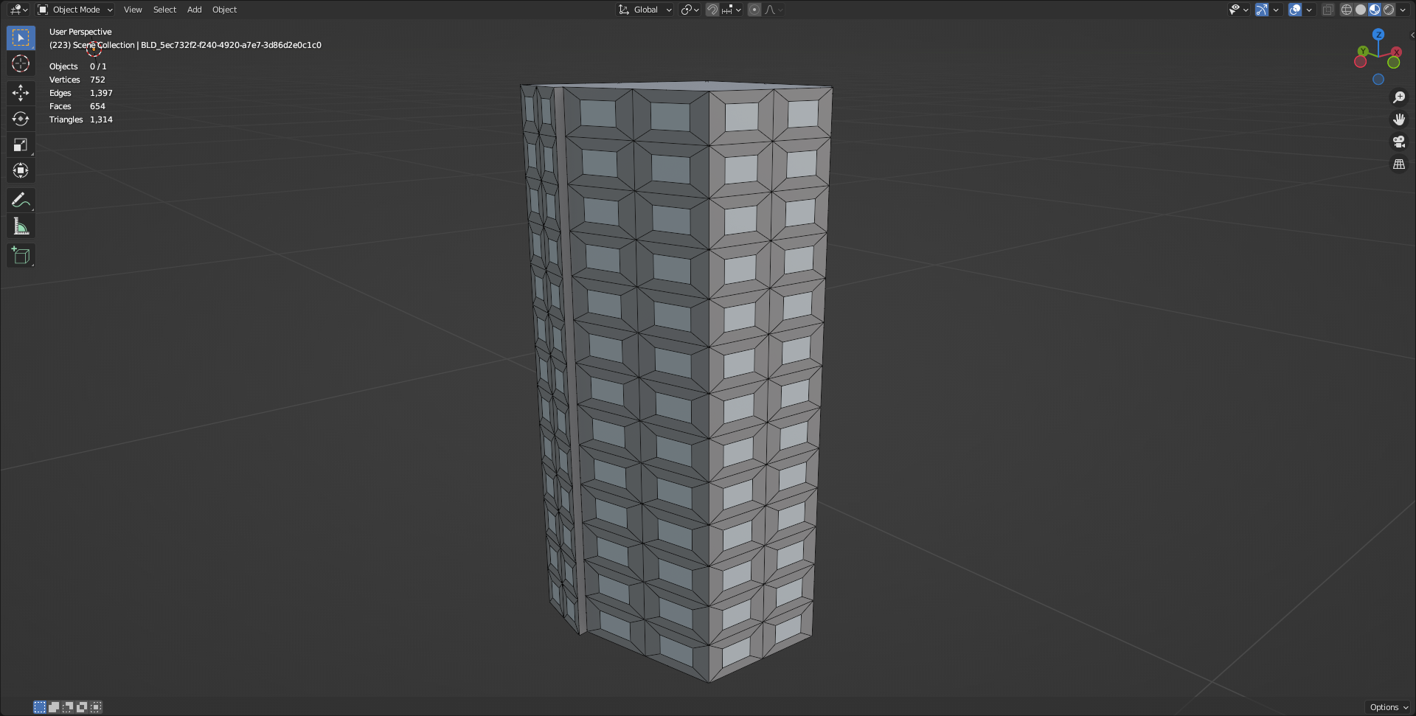
ファサードをベイクする理由
LOD1の軽量さを維持
LOD1
再構成したLOD1
<
Vertices: 14
Edges: 21
Faces: 9
Triangles: 24
Vertices: 752
Edges: 1397
Faces: 654
Triangles: 1314
※Realize Instances時
Notes:
これからファサードのベイクの手順をご説明していきますが、最初にベイクする理由について簡単にお話します。
これも簡単に言いますと、LOD1の軽量さを維持したいためです。
左側の図は元のLOD1、右側の図はProcedural PLATEAUで再構成したLOD1になります。
ジオメトリ量を比べると、明らかに再構成したLOD1の方が多いことがわかります。
最終的に欲しいのは外観のテクスチャですので、ジオメトリ量が増えることはあまり望ましくありません。

Slide 60
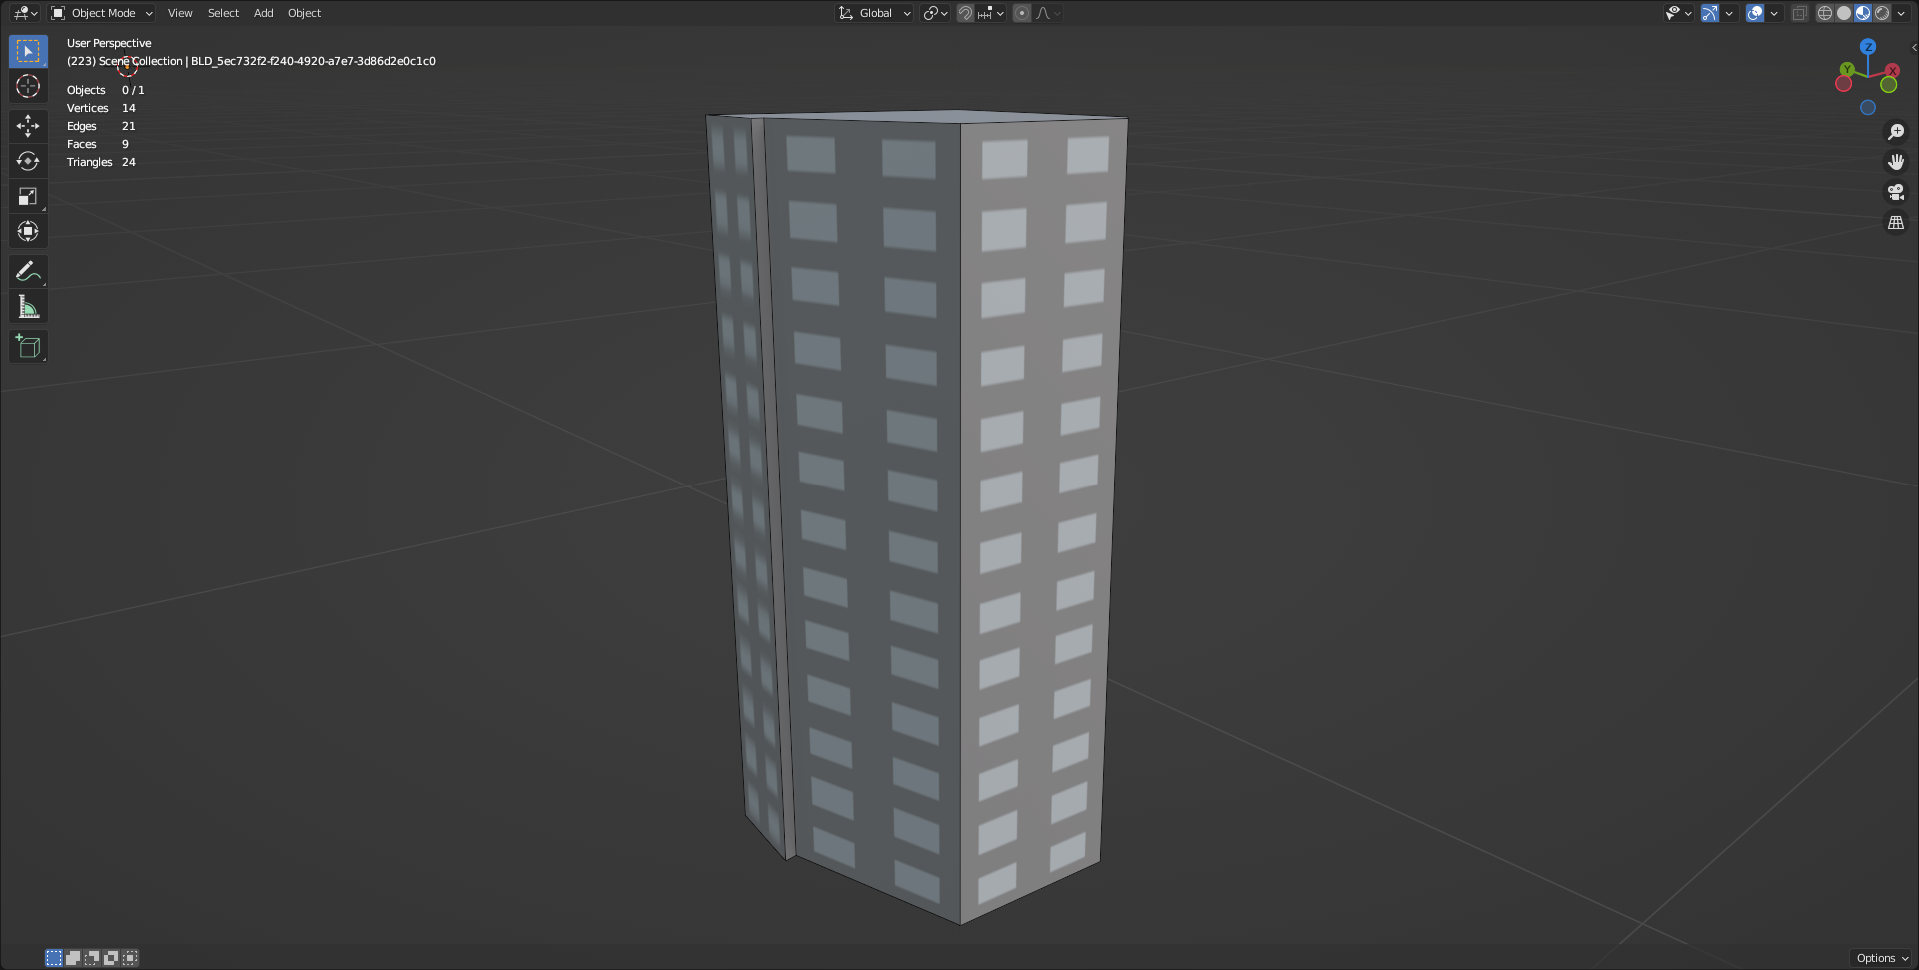
ファサードをベイクする理由
LOD1の軽量さを維持
LOD1
テクスチャ付きLOD1
=
Vertices: 14
Edges: 21
Faces: 9
Triangles: 24
Vertices: 14
Edges: 21
Faces: 9
Triangles: 24
Notes:
そのため、元のLOD1のジオメトリ量と同等の建物に対して、テクスチャマッピングすることでLOD1の軽量さを維持します。

Slide 61
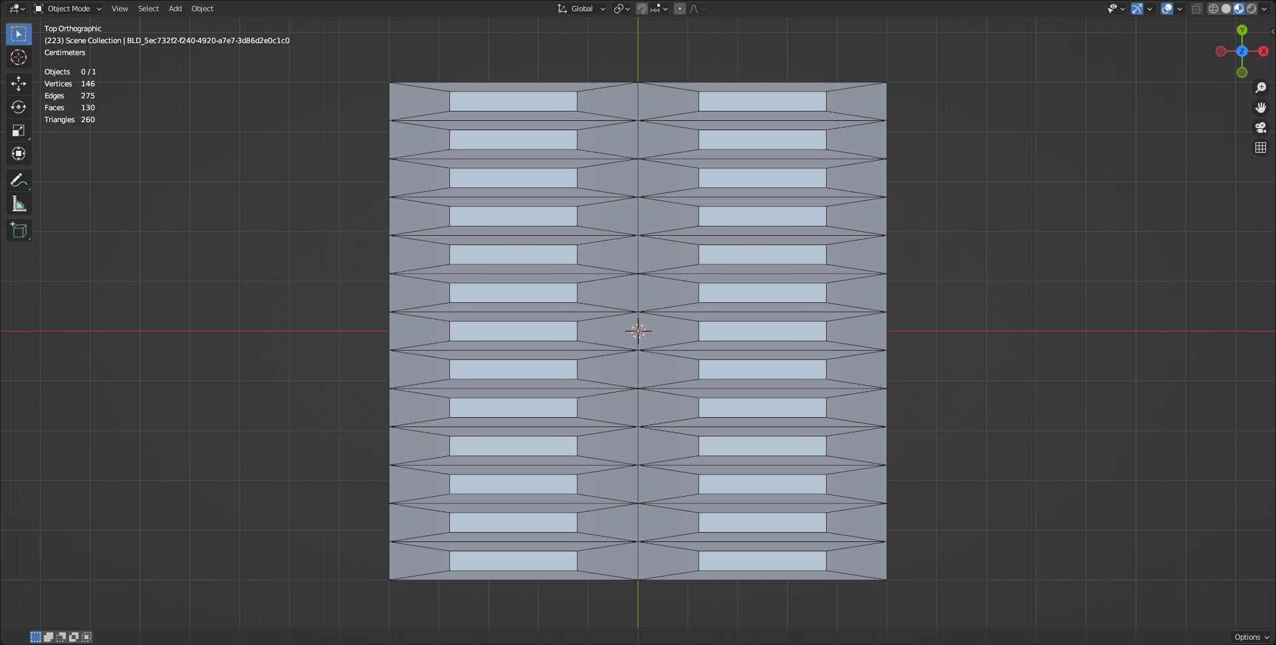
再構成したLOD1からファサードへ
Procedural PLATEAUの処理を巻き戻し
ファサードを縦横1mの正方形に
窓・ドアの伸び縮みは許容
ファサード（Geometry Nodes）をメッシュに変換
再構成したLOD1
ファサード（メッシュ化済み）
Notes:
では再構築した建物をファサードに戻します。
この時、ファサードの縦横はそれぞれ1mで正方形になります。
Procedural PLATEAUの処理で言うと、LOD1の再構成からファサードの生成に逆戻りしているイメージです。
当然、窓やドアの伸び縮みはありますが、建物にすれば元通りなので、このファサードをベイクしていきます。

Slide 62
ベイク設定
ベイク設定
レンダリングエンジン
Cycles
サンプル数
1に設定（単純な色しかないため、1で十分）
ベイクタイプ
DIFFUSEに設定
アルベドのみを使用
Notes:
ベイクの設定については、レンダリングエンジンをCyclesにして、サンプル数を1に設定しています。
今回は単純な色しかありませんので、サンプル数が1でも問題ありません。
それと、ベイクタイプをDIFFUSEにして、アルベドのみを使用しています。
こちらも直接光や間接光などの要素は必要ないので、除いています。

Slide 63
ファサードのUV展開
ファサードを1つの画像として考える
真上から見た状態でUV展開
Notes:
ファサードのUV展開ですが、これはファサード全体を1つの画像として考えます。
そうするために、ファサードを真上から見た状態でUV展開を行います。
図の左側がUV展開の結果になります。
テクスチャ全体が1枚の画像となるようにしていきます。

Slide 64
ファサードをベイク
画像として保存
解像度：256x256（固定）
Notes:
そして、ファサードをベイクします。
ベイクするときの解像度は256x256の固定長にしています。
実際には、これらの処理はBlenderのアドオンで自動的に処理します。

Slide 65
目次
PLATEAUの紹介
現状の課題と課題に対するアプローチ
プロシージャルモデリングとは？
Procedural PLATEAUの説明
Blenderアドオンでの手続き自動化
ファサードのベイク
テクスチャマッピング
ゲームエンジン上でのパフォーマンス考慮点
まとめ
Notes:
次にテクスチャマッピングの処理についてご説明します。

Slide 66
UV座標を設定した平面の作成
※フットプリントなどはすべて0に設定
Geometry Nodes内で平面を作成
画像を上から貼り付けるようにUV座標を設定※
UV座標はアトリビュートに保存
0.0, 1.0
1.0, 1.0
0.0, 0.0
1.0, 0.0
平面のUV座標（アトリビュート）
Notes:
元々のLOD1にはuv座標は設定されていませんので、その値を設定する必要があります。
そのため、Geometry Nodes内でuv座標を設定した平面を作成します。
さきほど、ベイクしたテクスチャをちょうど上から貼り付けるようにuv座標を設定します。
このuv座標はGeometry Nodesのアトリビュートに保存します。

Slide 67
UV座標付き平面を用いたLOD1の再構成
UV座標付き平面
Procedural PLATEAUのファサード部分に組み込む
オリジナルのLOD1と同等のLOD1を作成
LOD1
（オリジナル）
再構成したLOD1 （UV座標付き）
Notes:
それで、さきほどの平面をProcedural PLATEAUの処理のファサード部分に組み込むことでuv座標を持ったLOD1ができます。

Slide 68
テクスチャの解像度問題
高い建物では窓の領域が潰れる
解像度を上げれば改善できるが、良い方法ではない
建物の情報
高さ：208m
幅の平均：10.4m
ファサード
ベイクされたテクスチャ（解像度：256x256）
Notes:
基本的には前のスライドの方法でuv座標を設定すればよいのですが、場合によってはテクスチャの解像度問題に悩まされます。
スライドの図にある208mという高い建物では、窓と窓の間隔が狭くなり、領域が潰れてベイクされてしまいます。
単純に解像度を上げればある程度改善されますが、良い方法ではありません。

Slide 69
テクスチャの解像度問題のアプローチ（イメージ）
各フロアに頂点を持たせる
1フロアあたりの窓とドアのテクスチャを作る
それぞれの領域のUV座標を各頂点に設定
テクスチャ解像度の固定維持
フロアごとに分割したファサードに割り当て
1フロアあたりの窓とドアのテクスチャ
（解像度：256x256）
Notes:
そこで、平面に対して各フロアに頂点を持たせる対応を行います。
スライドの例ではイメージとして、フロアの数を4として、それぞれのフロアに頂点を持たせます。
そこに、1フロア当たりの窓とドアのテクスチャを用意して、それぞれの領域のuv座標を各頂点に設定します。
こうすることでテクスチャ解像度を固定サイズに維持することができます。

Slide 70
UV情報の変換
UV情報
アトリビュートのUV（Vector3）をメッシュのUV（Vector2）に変換
Geometry NodesのUV情報（Vector3）
メッシュのUV情報（Vector2）
Notes:
先程まででUV座標の設定が完了しましたが、これはあくまでGeometry Nodes上でのuv座標なので、これをメッシュのuv座標に変換する必要があります。
具体的には、所持しているアトリビュートのuv座標をVector3からVector2に変換します。
この変換を行うことでメッシュのuv情報として扱うことができます。

Slide 71
マテリアルの作成
Principled BSDF
保存したテクスチャをBase Colorに接続
補間はClosestに設定
Notes:
マテリアルの作成ではPrincipled BSDFを用意して、保存したテクスチャをBase Colorに接続します。

Slide 72
再構成したLOD1にマテリアル付与
再構成したLOD1 （UV座標付き）
テクスチャ付きLOD1
Notes:
そして再構成したuv座標付きLOD1に先程のマテリアルを付与します。
これでLOD1の軽量さを維持しながら、建物の外観を作ることができました。

Slide 73
目次
Project PLATEAUの紹介
現状の課題と課題に対するアプローチ
プロシージャルモデリングとは？
Procedural PLATEAUの説明
Blenderアドオンでの手続き自動化
ゲームエンジン上でのパフォーマンス考慮点
まとめ
Notes:
次にゲームエンジン上でのパフォーマンス考慮点についてご説明します。

Slide 74
ゲームエンジンへ向けての課題
テクスチャの枚数
独立したファサードを持つ場合
建物の数だけテクスチャが必要 →1km四方だと数千単位
テクスチャメモリ量を圧迫
Notes:
再構成したテクスチャ付きLOD1モデルをゲームエンジン上で動作させることを考えると、問題になるのはテクスチャの数です。
PLATEAUの建物データは測量したデータですので、1つ1つが独立した建物でユニークな形状をしています。
これに独立したファサードを持たせると、建物の数だけテクスチャが必要になり、1km四方では単純に数千枚のテクスチャが必要になります。
これだと建物だけでテクスチャメモリ量を圧迫しかねない状況になってしまいます。

Slide 75
ゲームエンジンへ向けての課題（アプローチ）
テクスチャの枚数
共通化したファサードを持つ場合
1つのテクスチャを形状が似た建物に割り当て →全体のテクスチャ数を抑制できる
テクスチャメモリ量を軽減
Notes:
そこで、各建物に対して共通化したファサードを持たせることを考えます。
1つのテクスチャを形状が似た建物に割り当てることで全体のテクスチャ数を抑制することができます。
これはテクスチャメモリ量を軽減することにつながり、ゲームエンジン上でもLOD1の軽量さの維持が期待できます。

Slide 76
ゲームエンジンへ向けての課題（アプローチ）
具体的なアプローチ
ファサード共通化
テクスチャアトラス化
Notes:
本セッションで行う具体的なアプローチとして、ファサード共通化とテクスチャアトラス化に取り組んでいきます。

Slide 77
ファサード共通化
共通化に利用する形状情報
高さ
（側面の）幅の平均
高さ
幅の平均
建物の情報
Notes:
まずファサードの共通化を行っていきますが、共通化に利用する形状情報は建物の「高さ」と「側面の幅の平均」です。
これらは形状情報に基づいた値生成のときに利用した情報ですが、これを共通化でも使用します。

Slide 78
ファサード共通化（高さ）
高さ
フロアの数ごとにグループ化
フロアの数 = 高さ/3m（小数点以下切り捨て&1未満切り上げ）
建物の情報
高さ：9.26m
建物の情報
高さ：9.16m
建物の情報
高さ：7.16m
フロアの数：3
フロアの数：3
フロアの数：2
Notes:
最初は高さの共通化からご説明します。
高さはフロアの数ごとにグループ化を行います。
繰り返しになりますが、1フロアが3mを基準として作っているため、建物の高さを3mで割った値がフロアの数になります。
スライドにいくつかの建物サンプルを用意して、簡単なグループ化のイメージをご説明します。
まず左側の建物と真ん中の建物はともに高さが9mくらいであるので、フロアの数は3になります。
両者は同じフロアの数なので、同じグループになります。
一方、右側の建物は高さが7mくらいであるので、フロアの数は2になります。
この建物は先程のグループとは独立したグループになります。

Slide 79
ファサード共通化手順（高さ）
共通化なし
共通化あり（高さのみ）
Notes:
では実際に共通化していく手順をスライドを例に見ていきます。
左上の図は共通化していない場合で右下の図は高さで共通化した結果になります。

Slide 80
ファサード共通化手順（高さ）
共通化なし
共通化あり（高さのみ）
Notes:
まず、共通化なしの建物に対して、高さ情報に基づいてグループ化を行います。
この例だと2つのグループに分かれました。

Slide 81
ファサード共通化手順（高さ）
共通化なし
共通化あり（高さのみ）
Notes:
次にその2つのグループそれぞれから、どれか1つの建物を選択します。

Slide 82
ファサード共通化手順（高さ）
共通化なし
共通化あり（高さのみ）
Notes:
そして、その選択された建物のファサードをグループ内の建物に割り当てていきます。
これで建物の高さで共通化する処理は完了です。

Slide 83
ファサード共通化（高さ+幅の平均）
幅の平均
（1フロアあたりの）窓の数ごとにグループ化
窓の数 = 幅の平均/3m（小数点以下切り捨て&1未満切り上げ）
建物の情報
高さ：9.26m
幅の平均：7.80m
建物の情報
高さ：9.16m
幅の平均：5.69m
建物の情報
高さ：7.16m
幅の平均：6.93m
フロアの数：3
窓の数：2
フロアの数：3
窓の数：1
フロアの数：2
窓の数：2
Notes:
もうひとつは幅の平均の共通化です。
幅の平均は1フロアあたりの窓の数ごとにグループ化を行います。
こちらも同様に繰り返しになりますが、1列が3mを基準として作っているため、幅の平均を3mで割った値が窓の数になります。
先程と同じく、スライドにいくつかの建物サンプルを用意して、簡単にグループ化のイメージをご説明します。
左側の建物は高さが9.26mで幅の平均が7.8mであることから、フロアの数は3、窓の数は2になります。
真ん中の建物も同様にすると、フロアの数は3、窓の数は1になります。
続けて、右側の建物も同様にすると、フロアの数は2、窓の数は2になります。
そのため、これらはすべて独立したグループになります。

Slide 84
ファサード共通化手順（高さ+幅の平均）
共通化なし
共通化あり（高さ+幅の平均）
Notes:
では実際に共通化していく手順をスライドを例に見ていきます。
左上の図は共通化していない場合で右下の図は高さと幅の平均で共通化した結果になります。

Slide 85
ファサード共通化手順（高さ+幅の平均）
共通化なし
共通化あり（高さ+幅の平均）
Notes:
まず、共通化なしの建物に対して、高さと幅の平均に基づいてグループ化を行います。
今回は3つのグループに分かれました。

Slide 86
ファサード共通化手順（高さ+幅の平均）
共通化なし
共通化あり（高さ+幅の平均）
Notes:
次にその3つのグループそれぞれから、どれか1つの建物を選択します。

Slide 87
ファサード共通化手順（高さ+幅の平均）
共通化なし
共通化あり（高さ+幅の平均）
Notes:
そして、その選択された建物のファサードをグループ内の建物に割り当てていきます。
これで建物の高さと幅の平均で共通化する処理は完了です。
ここまでがファサード共通化の手順になります。

Slide 88
ファサード共通化におけるテクスチャ数の比較
どの程度テクスチャ数が抑制できているか
対象エリア
東京駅周辺3km四方
LOD1モデルを使用
建物数：12,557棟
 | 共通化なし | 共通化あり（高さのみ） | 共通化あり（高さ+幅の平均）
テクスチャ数 | 12,557※ | 62 | 350
※建物数=テクスチャ数と仮定
Notes:
それで、先程のファサード共通化でどの程度テクスチャの数を抑制できたかを見ていきます。
対象エリアを東京駅周辺3km四方として、そこのLOD1モデルを使用します。
建物の数は12,557棟に対して、共通化した結果がスライドの表になります。
共通化なしの場合を建物の数と仮定して、高さのみを共通化した結果は62枚、高さと幅の平均を共通化した結果は350枚になりました。
元の建物の数と比べて、大幅にテクスチャの数を抑制することができました。

Slide 89
アトラス化
material-combiner-addon
Blenderのアドオン
複数のマテリアルを結合＆アトラス化
MITライセンス
Code: https://github.com/Grim-es/material-combiner-addon
Notes:
テクスチャの数を抑制することはできましたが、ドローコール数はテクスチャの数ぶんあるので、テクスチャをアトラス化します。
アトラス化はmaterial-combiner-addonというBlenderのアドオンを使用します。
シーン上にある複数のマテリアルを結合してアトラス化してくれます。

Slide 90
アトラス化
アトラステクスチャ
東京駅周辺3km四方
共通化：高さ+幅の平均
テクスチャ数：350枚
解像度：8192x8192
各テクスチャ解像度：256x256
テクスチャ間の幅：4 pixel
Notes:
それで、こちらが先程の東京駅周辺3km四方のテクスチャをアトラス化した結果です。
共通化は高さと幅の平均を組み合わせた方法になります。
テクスチャの数は350枚で、解像度は8192x8192になります。
解像度については2の累乗ごとになるように指定しています。
これでバラバラのテクスチャを1つにまとめることができました。

Slide 91
Unreal Engine 5上でのパフォーマンス比較
オリジナル（LOD1）とテクスチャ付きLOD1の比較
どの程度パフォーマンスに影響があるかを調査
Unreal Engine 5(UE5)
バージョン：5.1.1
テンプレート：blank
比較項目
ポリゴン数
テクスチャメモリ量
ドローコール（Basepass）
シーン全体の負荷
Notes:
ここからはUnreal Engine5でのパフォーマンス比較を行います。
先程の2つのアプローチを行うことでオリジナルのLOD1とテクスチャ付きLOD1の間にどの程度パフォーマンスに差があるかを調査します。
Unreal Engine5で調査する内容はLOD1のポリゴン数とテクスチャメモリ量、ドローコール、シーン全体の負荷を比較します。

Slide 92
Unreal Engine 5上でのパフォーマンス比較
対象エリア
東京駅周辺3km四方
建物
12,557棟（LOD1モデル）
インポート時にメッシュをマージ
 | LOD1（オリジナル） | LOD1（テクスチャ付き）
ポリゴン数 | 356,918 | 692,819
テクスチャメモリ量 | 0 MB | 42.7 MB
ドローコール（Basepass) | 1 | 2
シーン全体の負荷 | 6.98 ms | 7.29 ms
※1920x1080 NVIDIA RTX 3070で計測
Notes:
ファサード共通化の比較と同様に、対象エリアを東京駅周辺3km四方として、そこのLOD1モデルを使用します。
建物の数は12557棟、建物はUnreal Engine5にインポート時にマージを行い、両者の比較をスライドの表にまとめました。
まず、ポリゴン数はオリジナルが356,918、テクスチャ付きが692,819となりました。
これは東京駅周辺の建物は高い建物が多く、各フロアに頂点を持たせたため、結果としてテクスチャ付きLOD1のポリゴン数が増加しました。
次にテクスチャメモリ量は先程のアトラステクスチャ1枚分なので、増加量は抑えれていると思います。
シーン全体の負荷についてはオリジナルとテクスチャ付きで大きな違いがなく、どちらも快適な動作であることを確認しています。

Slide 93
UE5上での比較1（オリジナル）
オリジナルに白のマテリアル付与
地形データに航空写真を貼りつけ
Notes:
実際にUnreal Engine5上でオリジナルとテクスチャ付きLOD1の比較を行います。
こちらがオリジナルのLOD1モデルです。

Slide 94
UE5上での比較1（テクスチャ付き）
オリジナルに白のマテリアル付与
地形データに航空写真を貼りつけ
Notes:
こちらがテクスチャ付きLOD1になります。
テクスチャの有無でだいぶ建物らしさが変わると思います。

Slide 95
UE5上での比較2（オリジナル）
オリジナルに白のマテリアル付与
地形データに航空写真を貼りつけ
Notes:
他の例も見ていきます。
こちらがオリジナルのLOD1モデルで、

Slide 96
UE5上での比較2（テクスチャ付き）
オリジナルに白のマテリアル付与
地形データに航空写真を貼りつけ
Notes:
こちらがテクスチャ付きLOD1になります。
高い建物はポリゴン数が増加しましたが、各フロアにテクスチャを割り当てることで軽量なテクスチャ付きLOD1モデルを作ることができました。

Slide 97
目次
Project PLATEAUの紹介
現状の課題と課題に対するアプローチ
プロシージャルモデリングとは？
Procedural PLATEAUの説明
Blenderアドオンでの手続き自動化
ゲームエンジン上でのパフォーマンス考慮点
まとめ
Notes:
最後にまとめについてお話します。

Slide 98
まとめ
PLATEAUの簡単な紹介と課題を説明
日本全国の約130都市の3D都市モデル（オープンデータ）
テクスチャがない建物が大多数
Procedural PLATEAU
Good
任意のLOD1に対して品質（位置情報）を崩さず、ファサードの自動生成
軽量なテクスチャ付き3Dモデルの自動生成（＋アドオン）
Bad
現状はビルのファサードのみ
テクスチャの解像度は低め（256x256固定）
Notes:
本セッションではPLATEAUの簡単な紹介と課題についてご説明しました。
PLATEAUは日本全国の約130都市の3D都市モデルであり、オープンデータ化が進んでいます。
しかし、課題としてLOD2の整備範囲が都市部に集中しており、郊外エリアではテクスチャがない建物が大多数であるという課題がありました。
そこで、Procedural PLATEAUという3D都市モデルのデータの特徴を重視したファサード自動生成をご紹介しました。
Procedural PLATEAUの良い点は任意のLOD1モデルに対して、品質（位置情報）を崩さず、ファサードの自動生成が可能で、アドオンと組み合わせることで軽量なテクスチャ付き3Dモデルの自動生成ができることです。
逆に悪い点は現状はビルのファサードのみなので、住宅などには不適切な外観になっていることです。
それと、テクスチャの解像度が256x256で固定長なので、遠くになるほどボケが強く出てしまいます。
これらは目的と合わせて今後改善していきたいと考えています。

Slide 99
今後の課題
PLATEAUの属性情報に基づいたファサード作り
属性情報をパラメータとして考える
その建物が住宅なのか、商業施設なのか
古い建物なのか、新しい建物なのか
LOD1のプロシージャル屋根生成（≒LOD2）
[Zhang 2022]などを参考に
住宅などは屋根の有無が重要
Cesium for Unrealへの対応
3D地理空間上での直感的な理解に期待
[Zhang 2022] X. Zhang et al.: Procedural Roof Generation From a Single Satellite Image. Computer Graphics Forum (CGF), Eurographics, 2022
Notes:
最後に今後の課題について3つほど挙げてお話します。
まず、1つ目のPLATEAUの属性情報に基づいたファサード作りですが、これは属性情報をプロシージャルのパラメータとして利用することを考えています。
今回のProcedural PLATEAUでは属性情報の限定的な使い方しかできませんでした。
今後はこの属性情報をより利用することで、その建物が住宅なのか、商業施設なのか、古い建物なのか、新しい建物なのかが自動的に作れるようになると考えています。
次に、LOD1のプロシージャル屋根生成ですが、これは疑似的なLOD2が作れないかと思っています。
もちろん、PLATEAUの品質などさまざまな所に影響を与える可能性があるため、慎重に取り組む必要があります。
ですが、屋根の有無は住宅などの直感的な理解につながると考えています。
最後に、Cesium for Unrealへの対応ですが、これは地理空間情報を扱っているので、そういったプラットフォームにもこのファサード自動生成の結果を展開できないかと考えています。
Cesiumでは3D地図上に様々な地理空間情報を重ねることができますので、LOD1の建物がより直感的な理解につながることを期待しています。

Slide 100
Notes:
以上で本セッションの発表を終了させて頂きます。
ご清聴ありがとうございました。

